Slide 1
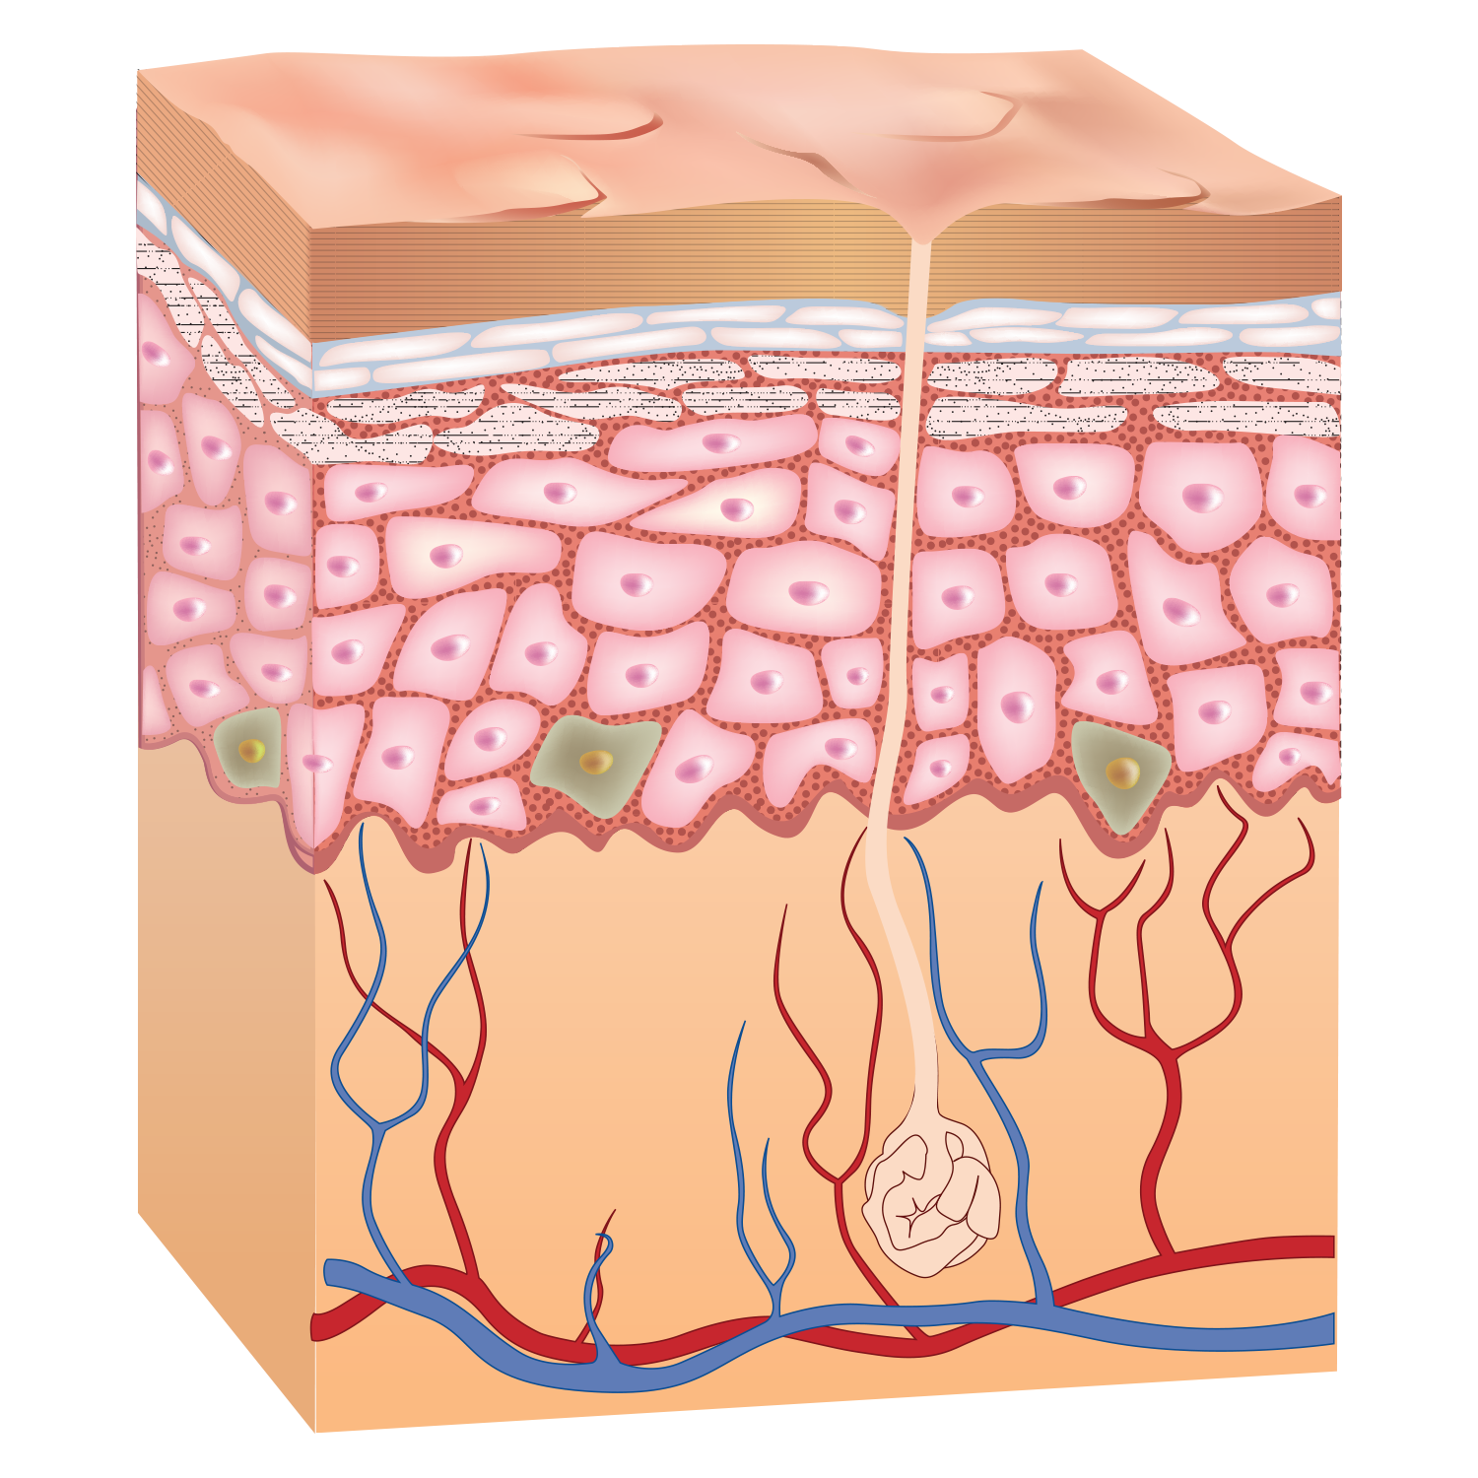
Від патоморфології до
персоналізованого лікування:
раки шкіри і МОС-хірургія та інфантильні гемангіоми і терапія бета блокаторами - як моделі сучасної медицини точності
Лекція пам’яті академіка О.О. Богомольця

Slide 2
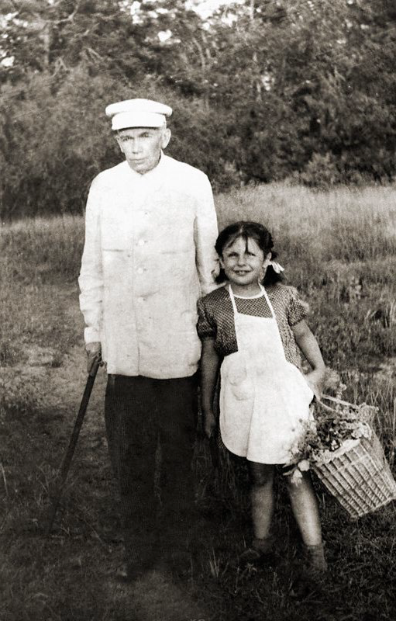
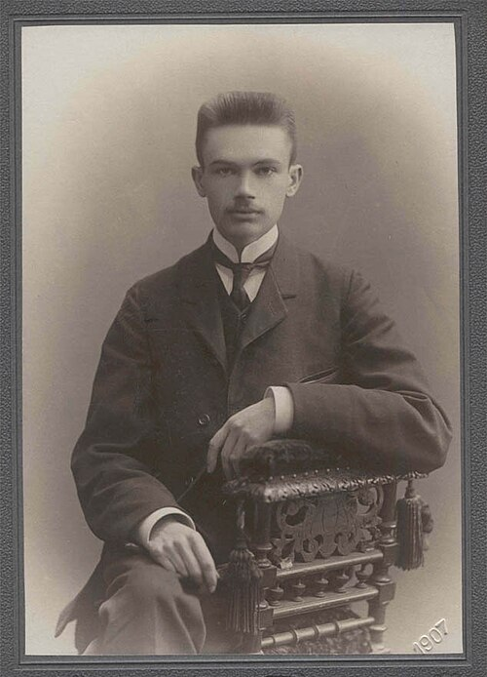
Академік О.О. Богомолець: тканина, реактивність, організм
О.О. Богомолець розглядав хворобу не як ізольований діагноз, а як процес взаємодії організму, тканин, імунної відповіді та зовнішніх впливів.
Його наукова спадщина пов’язана з ідеями збереження життя, консервації і переливання крові пораненим під час війни, вивченням реактивності організму, ролі сполучної тканини, адаптації до ушкодження, активації репарації, імунології і внутрішніх механізмів захисту та збільшенню тривалості життя.
Для сучасної медицини і дерматології це мислення залишається надзвичайно актуальним.
Коли ми говоримо про лікування хвороб, ми маємо впливати не лише на симптом, а на біологічні механізм.
.

Slide 3
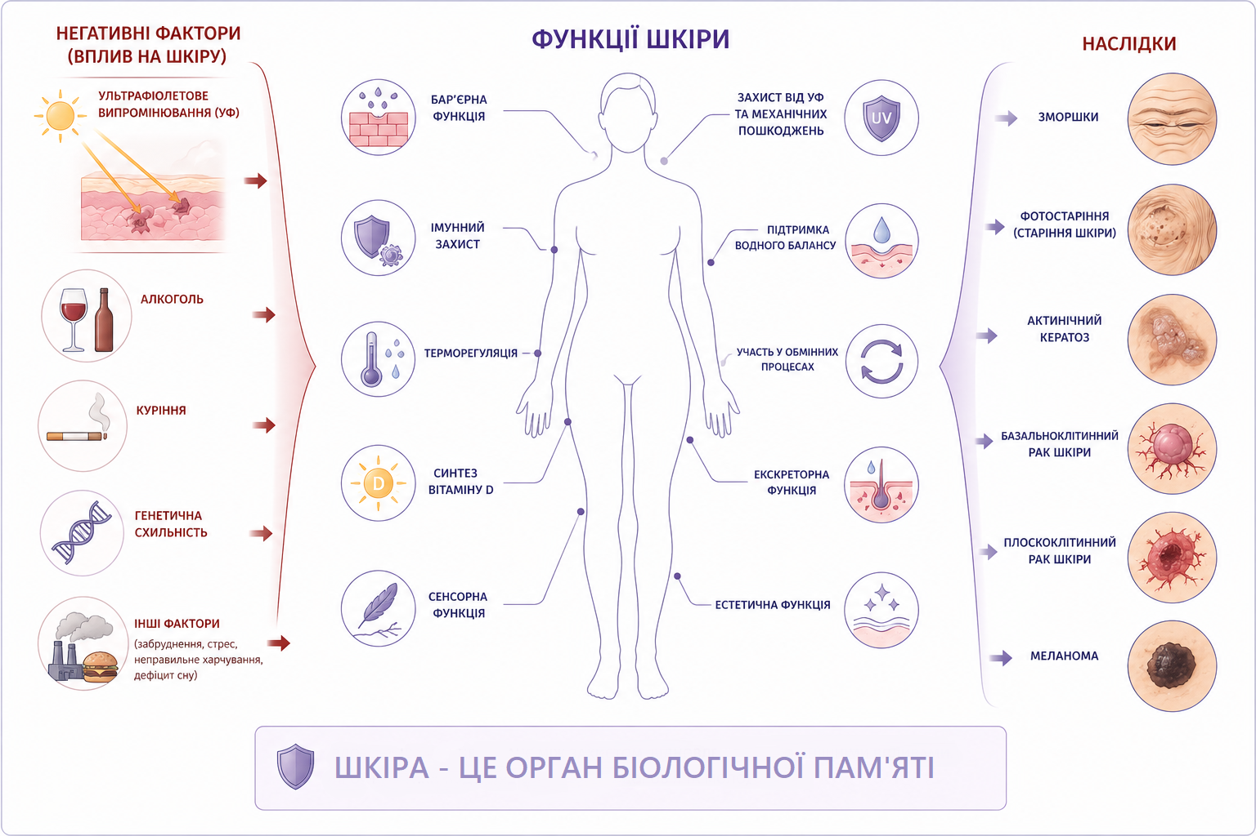

Slide 4
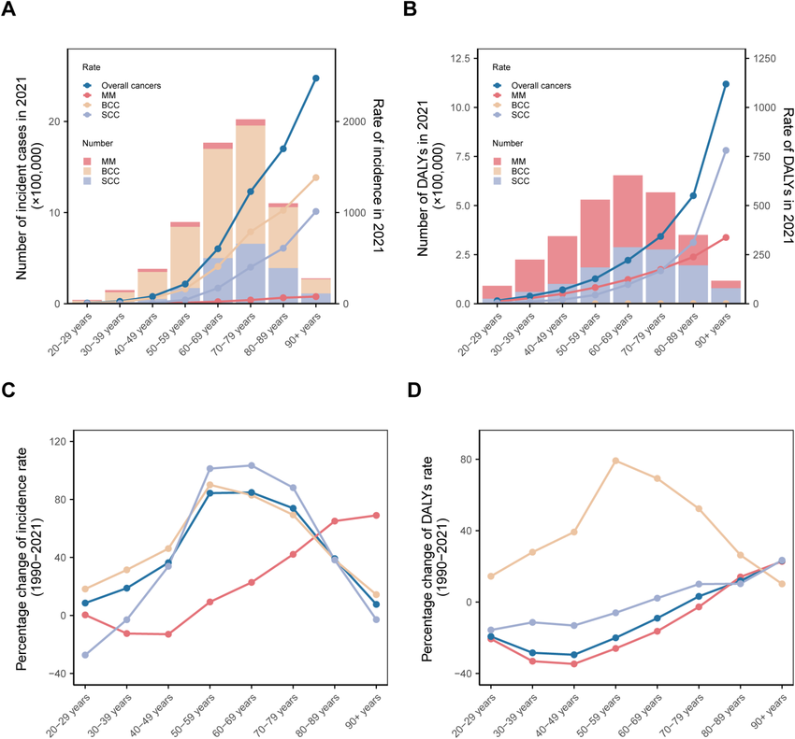
Раки шкіри як глобальний виклик
Раки шкіри належать до найпоширеніших злоякісних новоутворень у світі. Їхня частота зростає через поєднання кількох факторів: старіння населення, накопичений вплив УФО, зміну поведінки щодо сонця, використання соляріїв, зростання кількості імуносупресованих пацієнтів і кращу діагностику.
“ Індекс DALY (Disability-Adjusted Life Years — роки життя, скориговані на інвалідність) — відображає втрати років життя через передчасну смертність та втрати здорових років через життя з хворобою або інвалідністю.

Slide 5
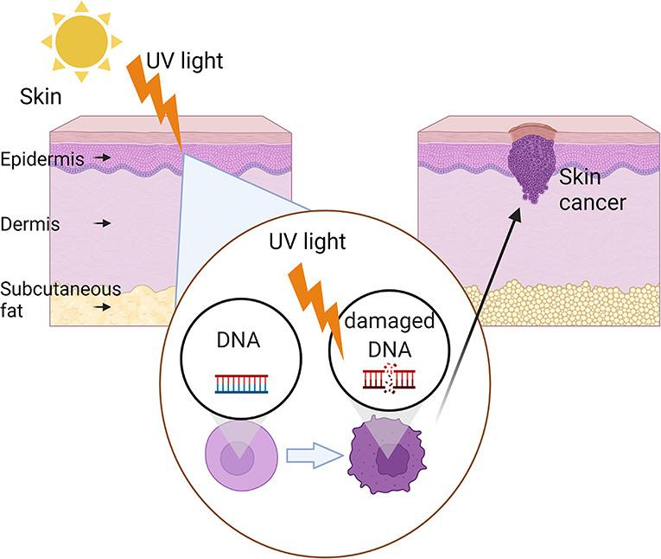
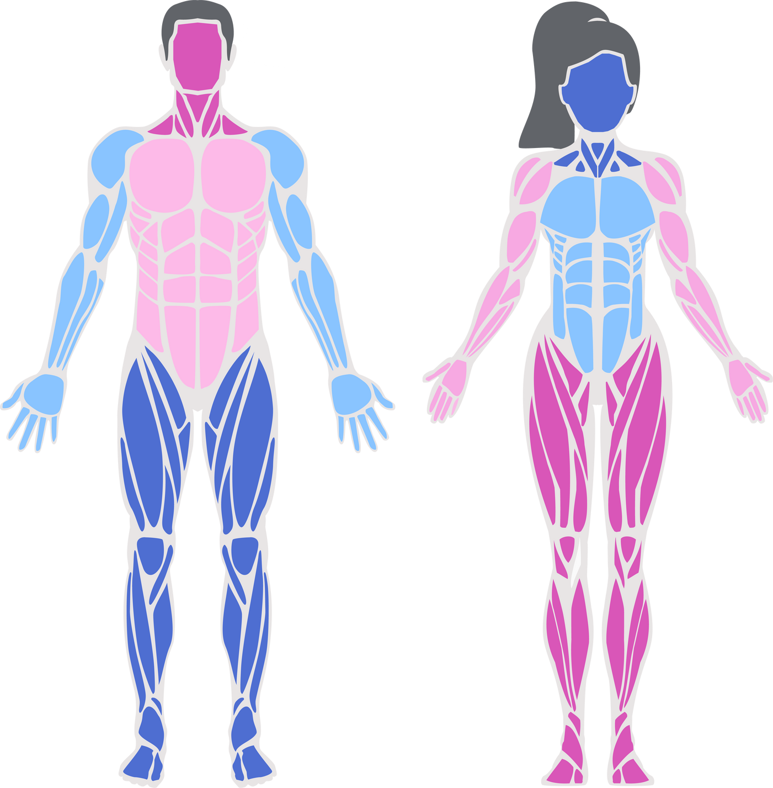




Ультрафіолет і біологічна пам’ять шкіри
УФО залишає в шкірі довготривалий біологічний слід.
Актинічні кератози, фотостаріння, телеангіектазії, еластоз і плямиста пігментація є клінічними маркерами хронічного сонячного ушкодження.
Рак шкіри є не раптовою подією, а фінальним результатом багаторічного накопичення клітинних помилок.
36%
Голова і шия
Голова і шия
7%
УФ-опромінення спонукає канцерогенез за подвійним механізмом
17%
Руки
Руки
27%
30%
Тулуб
Тулуб
14%
Генерує пошкодження ДНК
14%
Ноги
Ноги
40%
Утворення мутацій та зниження здатності імунної системи розпізнавати та видаляти злоякісні клітини
3%
Інша локалізація
Інша локалізація
3%
Чоловіки
Жінки

Slide 6
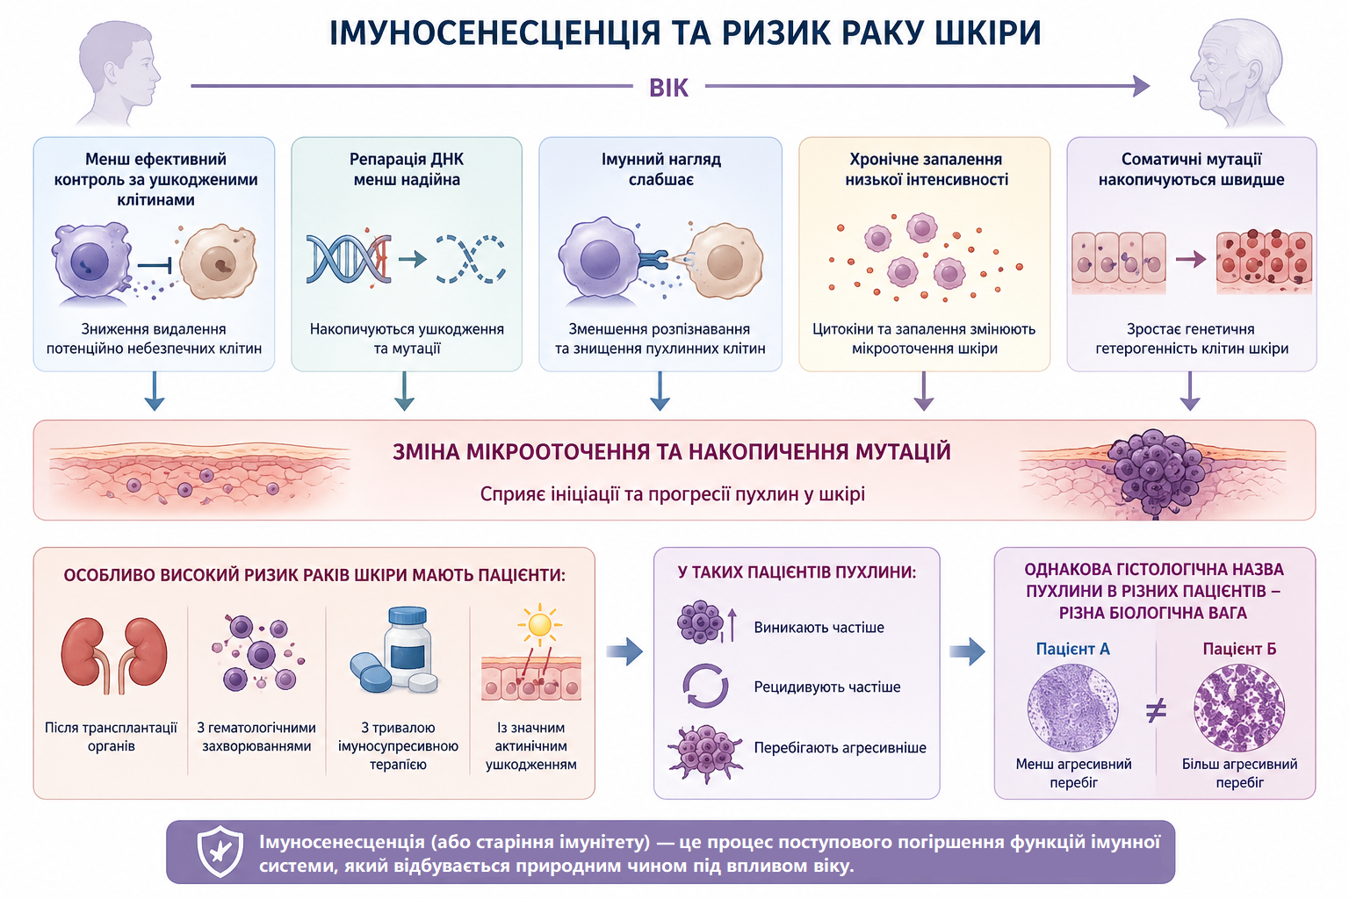

Slide 7
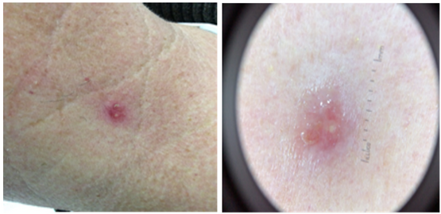
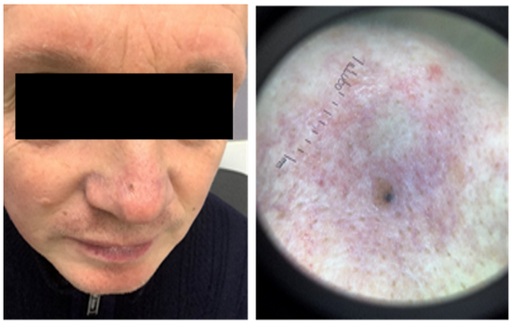
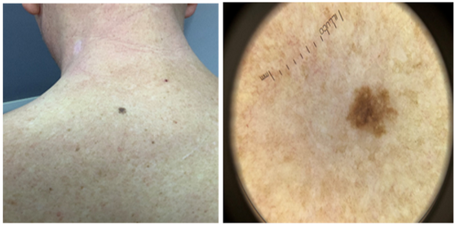
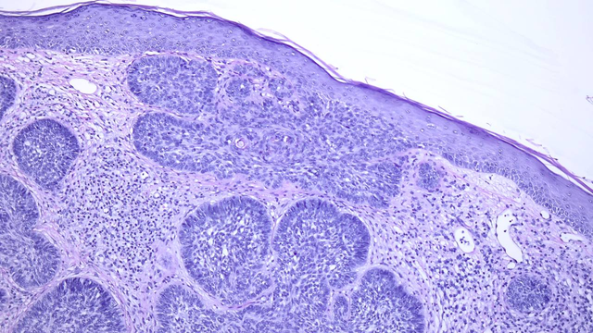
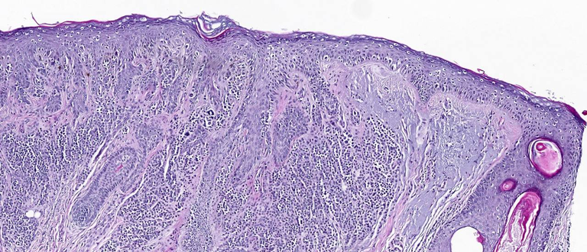
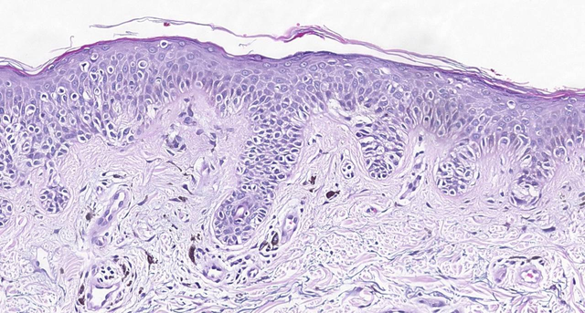
COVID-19 і раки шкіри: чи є звязок?
Хронологія захворюваннь: пацієнт - 49 років
COVID-19
Хронічний Мієлоідний Лейкоз – лікування Глівек (2020-2023)
BBC 2022
MLN 2022
MLN 2022
Nodular basal cell carcinoma of skin min pT1 R1, min pT1NxMx R1
Lentigo maligna melanoma (pT2aNxMx V0 L0 Pn0 R0; Breslow Stage II; Сlark level IV
Low-CSD melanoma (superficial spreading melanoma) pT1аNxMx V0 L0 Pn0 R0. Clarks Level 2; Breslow stage I (0,168 мм)
https://www.frontiersin.org/journals/oncology/articles/10.3389/fonc.2023.1265479/full

Slide 8
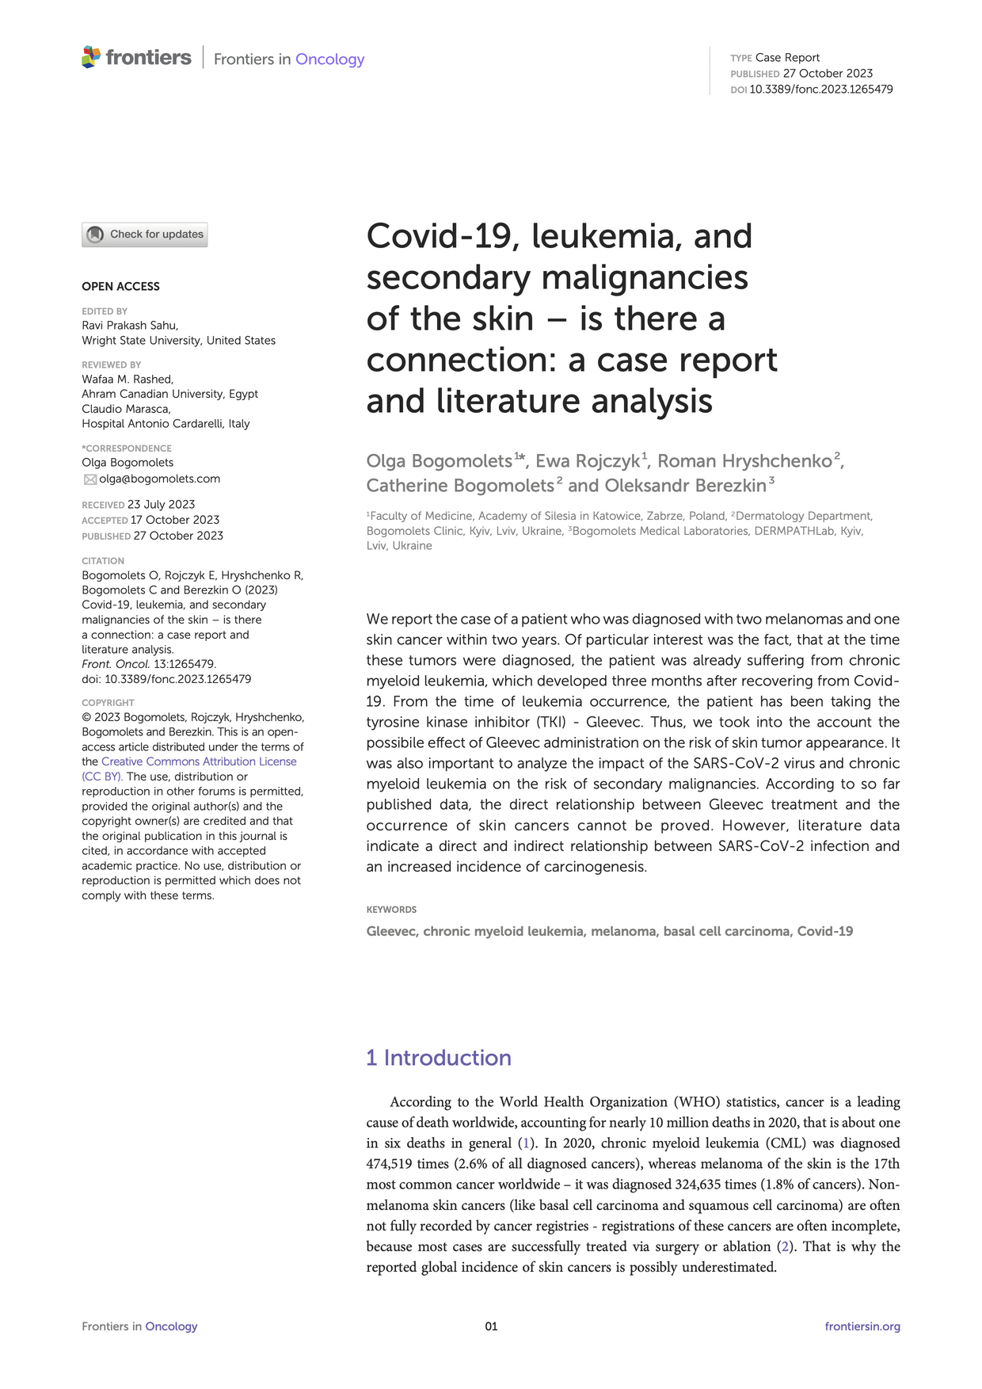


Численні дослідження, починаючи від клінічних і закінчуючи молекулярним аналізом, підкреслили значний вплив запалення, особливо неконтрольованих цитокінових штормів, пов’язаних з COVID-19, на розвиток лейкемії, меланоми та інших видів раку.
Доведено, що запалення в мікрооточенні пухлини не тільки створює сприятливі умови для прогресування меланоми та інших ракових захворювань, але й перешкоджає посиленню протипухлинного імунітету під час імунотерапії раку.
Наш клінічний випадок підкреслює необхідність регулярного онкологічного та дерматоскопічного обстеження і контролю DCS пацієнтів, які перенесли тяжку форму COVID-19.
Для пацієнтів з лейкеміями лікарі мають рекомендувати ретельні обстеження, в тому числі онкодерматологічні, оскільки існує ймовірність вторинних пухлин шкіри.
Літературні джерела демонструють, що інгібітори тирозинкінази (наприклад, Глівек) навряд чи є прямою причиною інших видів раку, тоді як SARS-CoV-2 та інші віруси мають прямий і непрямий вплив на канцерогенез.
“Світові тенденції - відлуння COVID-19 та динаміка зростання раків шкіри!”

Slide 9
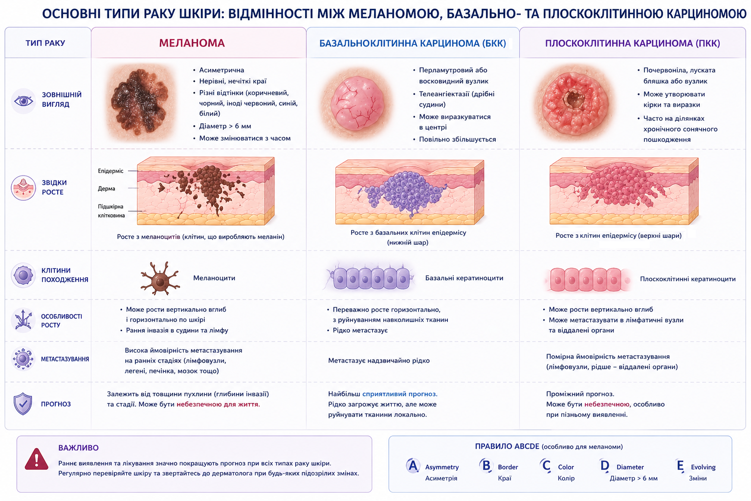

Slide 10
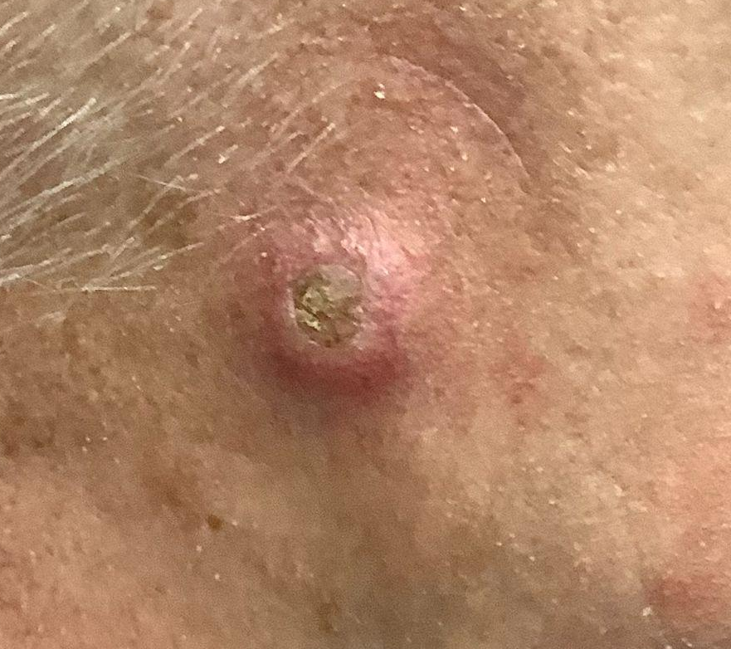
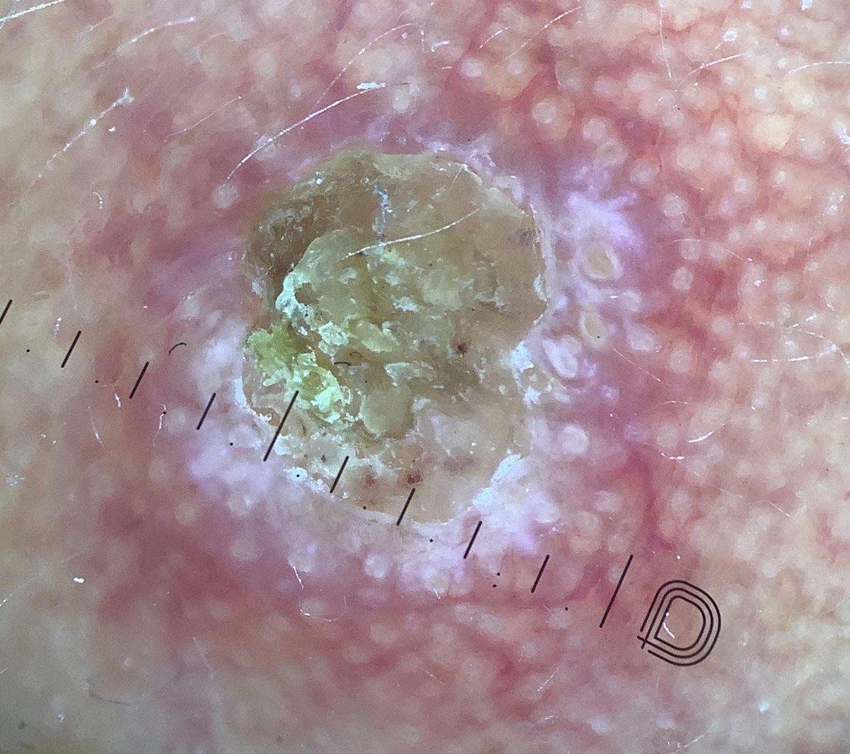
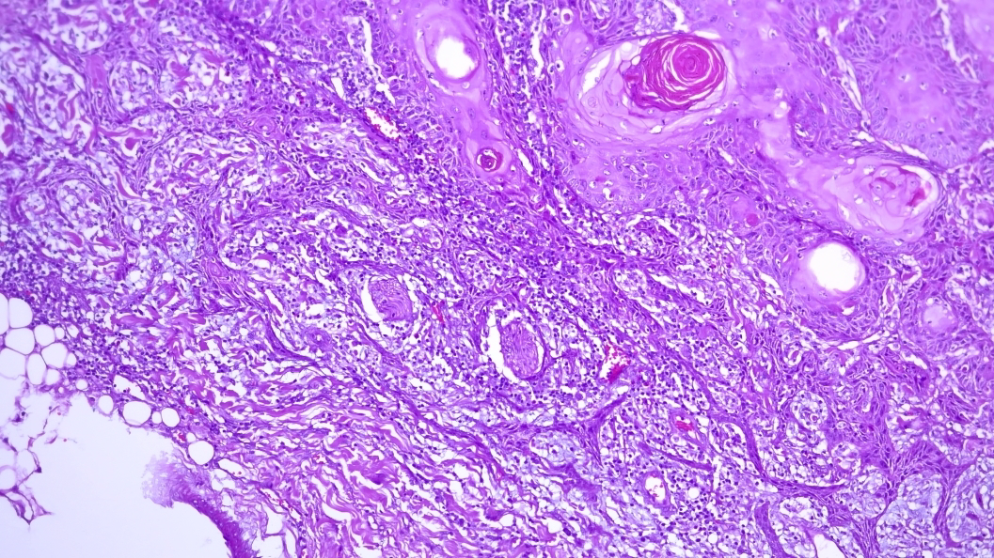
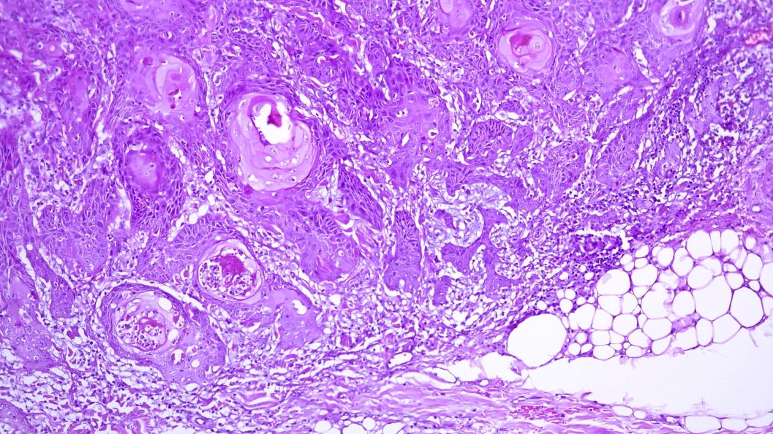
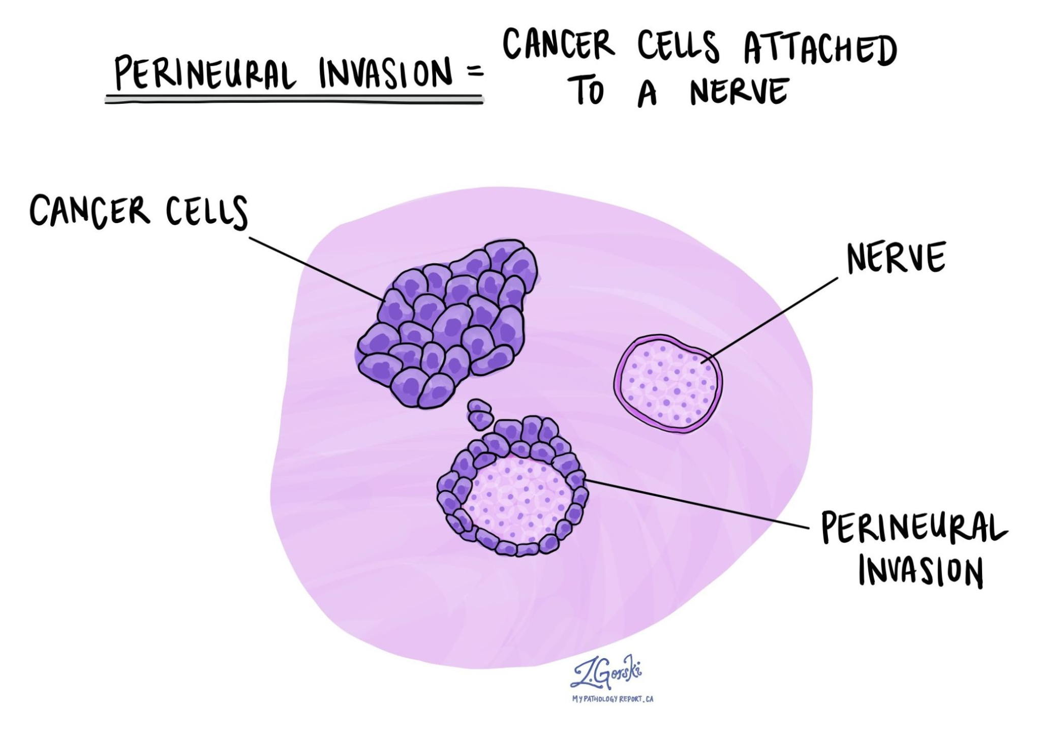
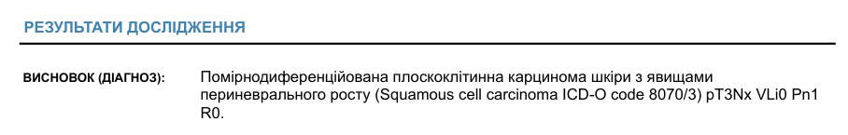
Периневральна та периваскулярна інвазія:
прогностичний фактор ризику метастазування
Периневральна та периваскулярна інвазія — це поширення пухлинних клітин уздовж або навколо нервових структур або судин.
Вона може бути пов’язана з вищим ризиком локального рецидиву, глибшим поширенням пухлини, болем, парестезіями, неврологічними симптомами, складнішим хірургічним контролем, метастазуванням і зміною прогнозу.
Периневральну чи периваскулярну інвазію неможливо визначити клінічно або дерматоскопічно.
Це патоморфологічний фактор ризику, який може змінити маршрут пацієнта.

Slide 11
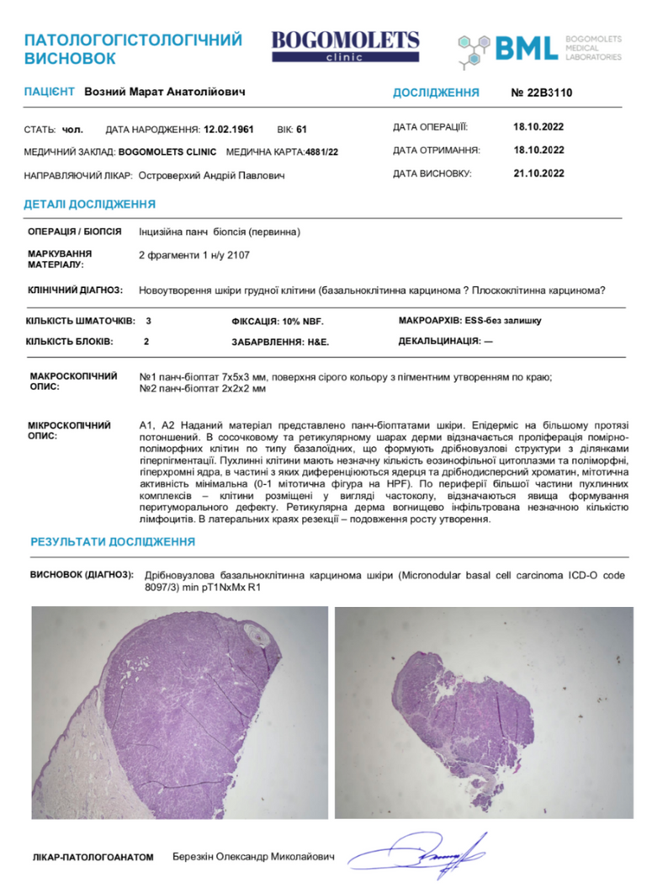
Патоморфологічний висновок - карта клінічного рішення
Патоморфологічний висновок має відповідати не лише на питання “що це?”, а й на питання “що робити далі?”
Для раків шкіри він визначає гістологічний тип пухлини, ступінь ризику, статус країв, потребу в додатковому лікуванні, доцільність МОС-хірургії та інтенсивність подальшого спостереження.
Для меланоми патоморфологія формує основу стадіювання.
Для ПКК вона допомагає виявити ознаки агресивної поведінки.
Для БКК вона дозволяє розпізнати форми з підвищеним ризиком субклінічного росту.
Патоморфологія — це не архів хвороби, а інструмент для стратегічного планування.
Патоформофологічного діагнозу “Рак шкіри” — не існує!

Slide 12



Діагностика, яка випереджає час!
Найшвидша діагностика в Україні
Готовність діагнозу від 48 годин після надходження матеріалу. А для більшої впевненості – експертна «друга думка» вже за 24 години.
Digital-діагностика
Усі препарати оцифровуються високоточним сканером, що відкриває доступ до оперативної колегіальної діагностики та консультацій з міжнародними експертами.
Клініко-морфологічні конференції для лікарів
Регулярні освітні заходи, де лікарі й патологи обговорюють складні клінічні й патоморфологічні випадки, шукаючи найкращі рішення для пацієнтів.
044 333 43 08

Slide 13
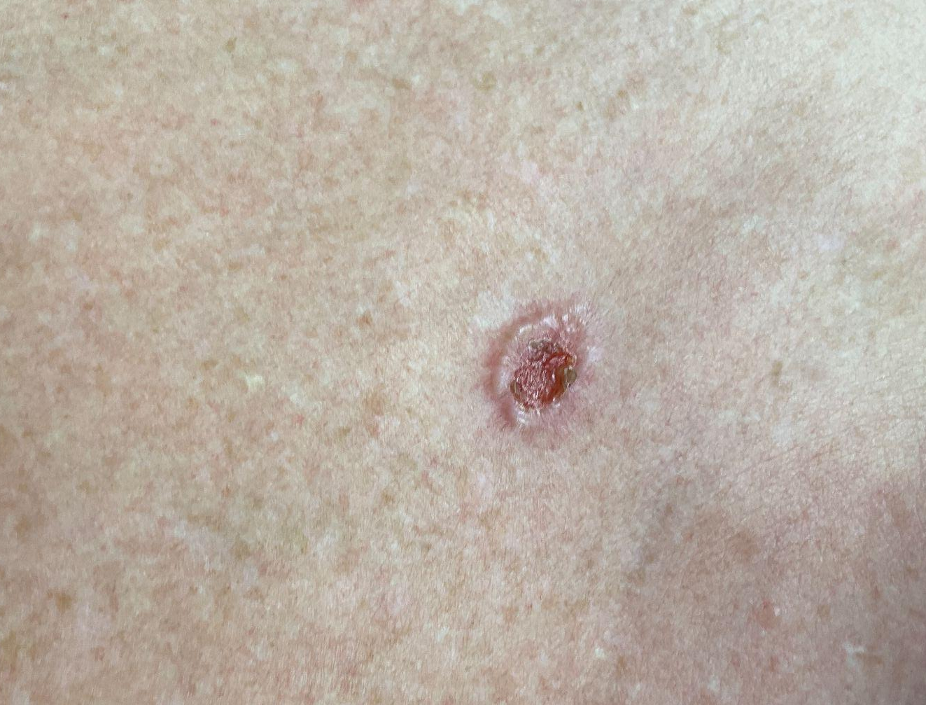
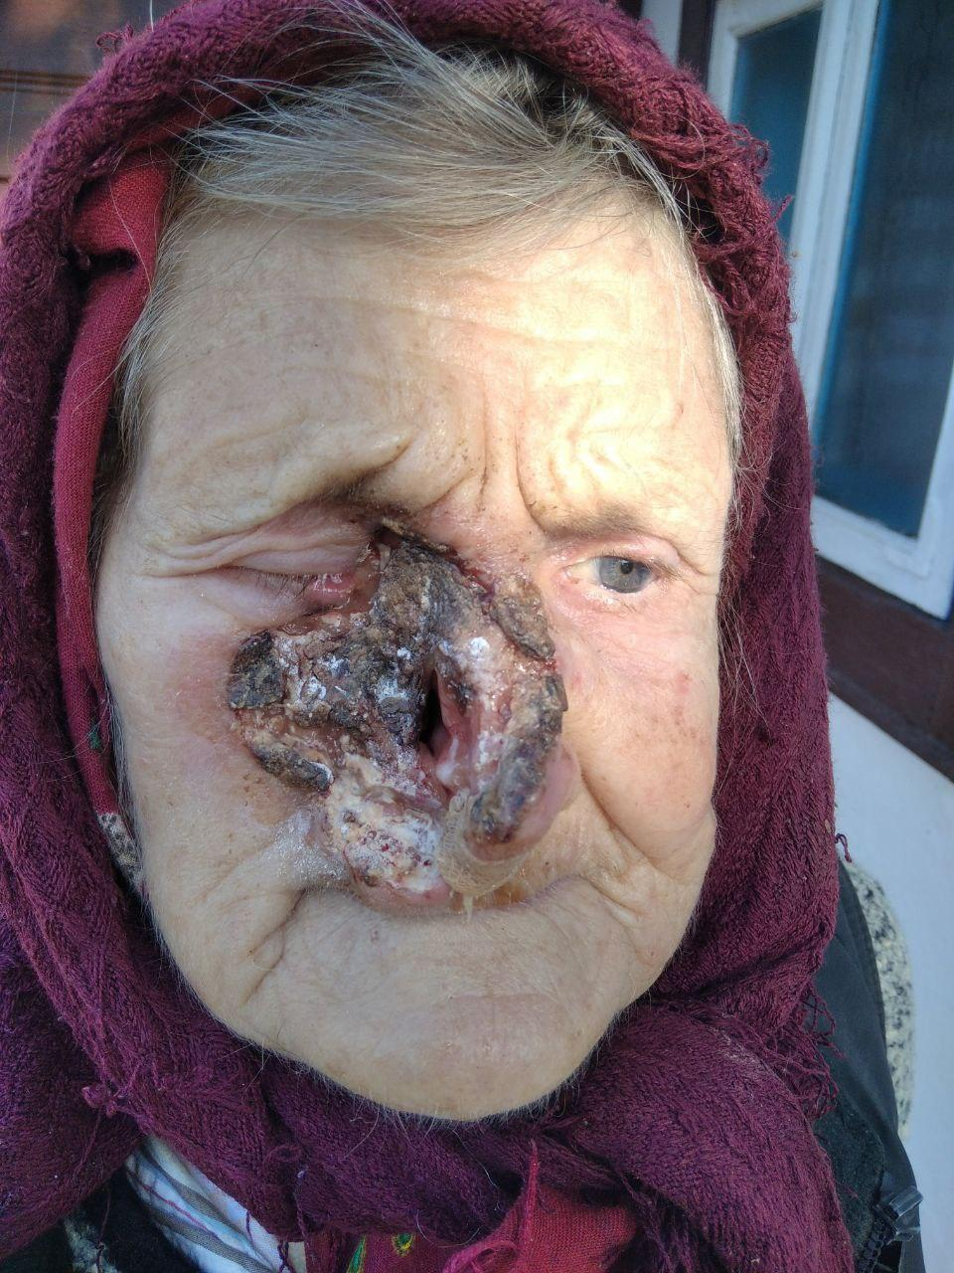
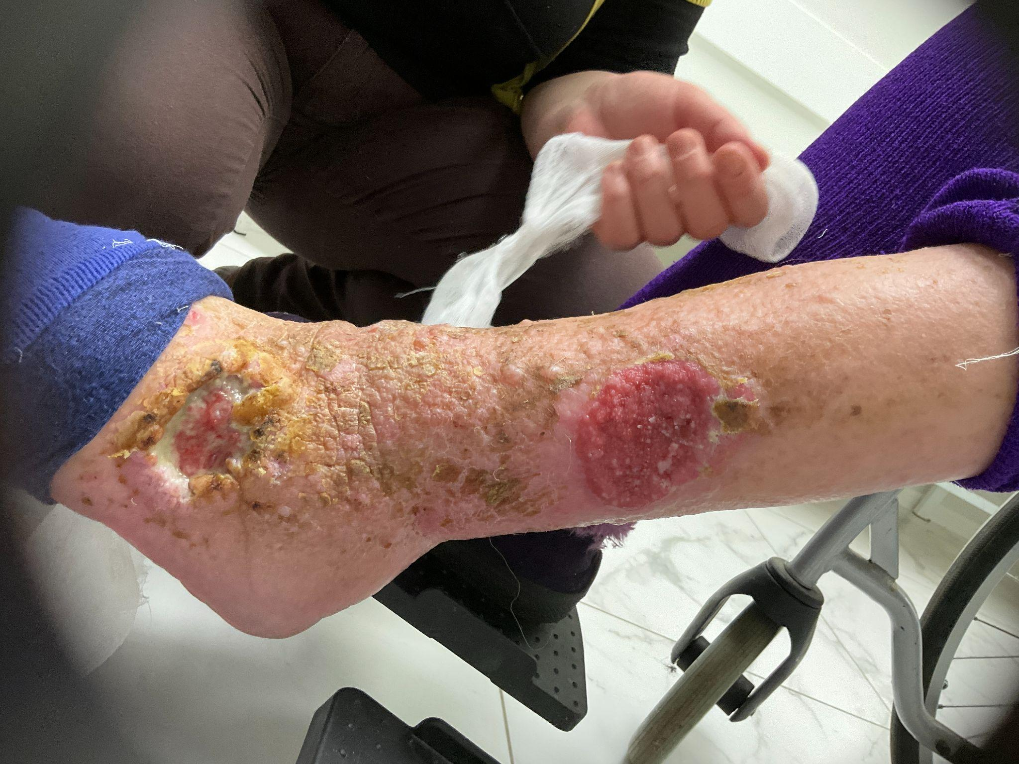
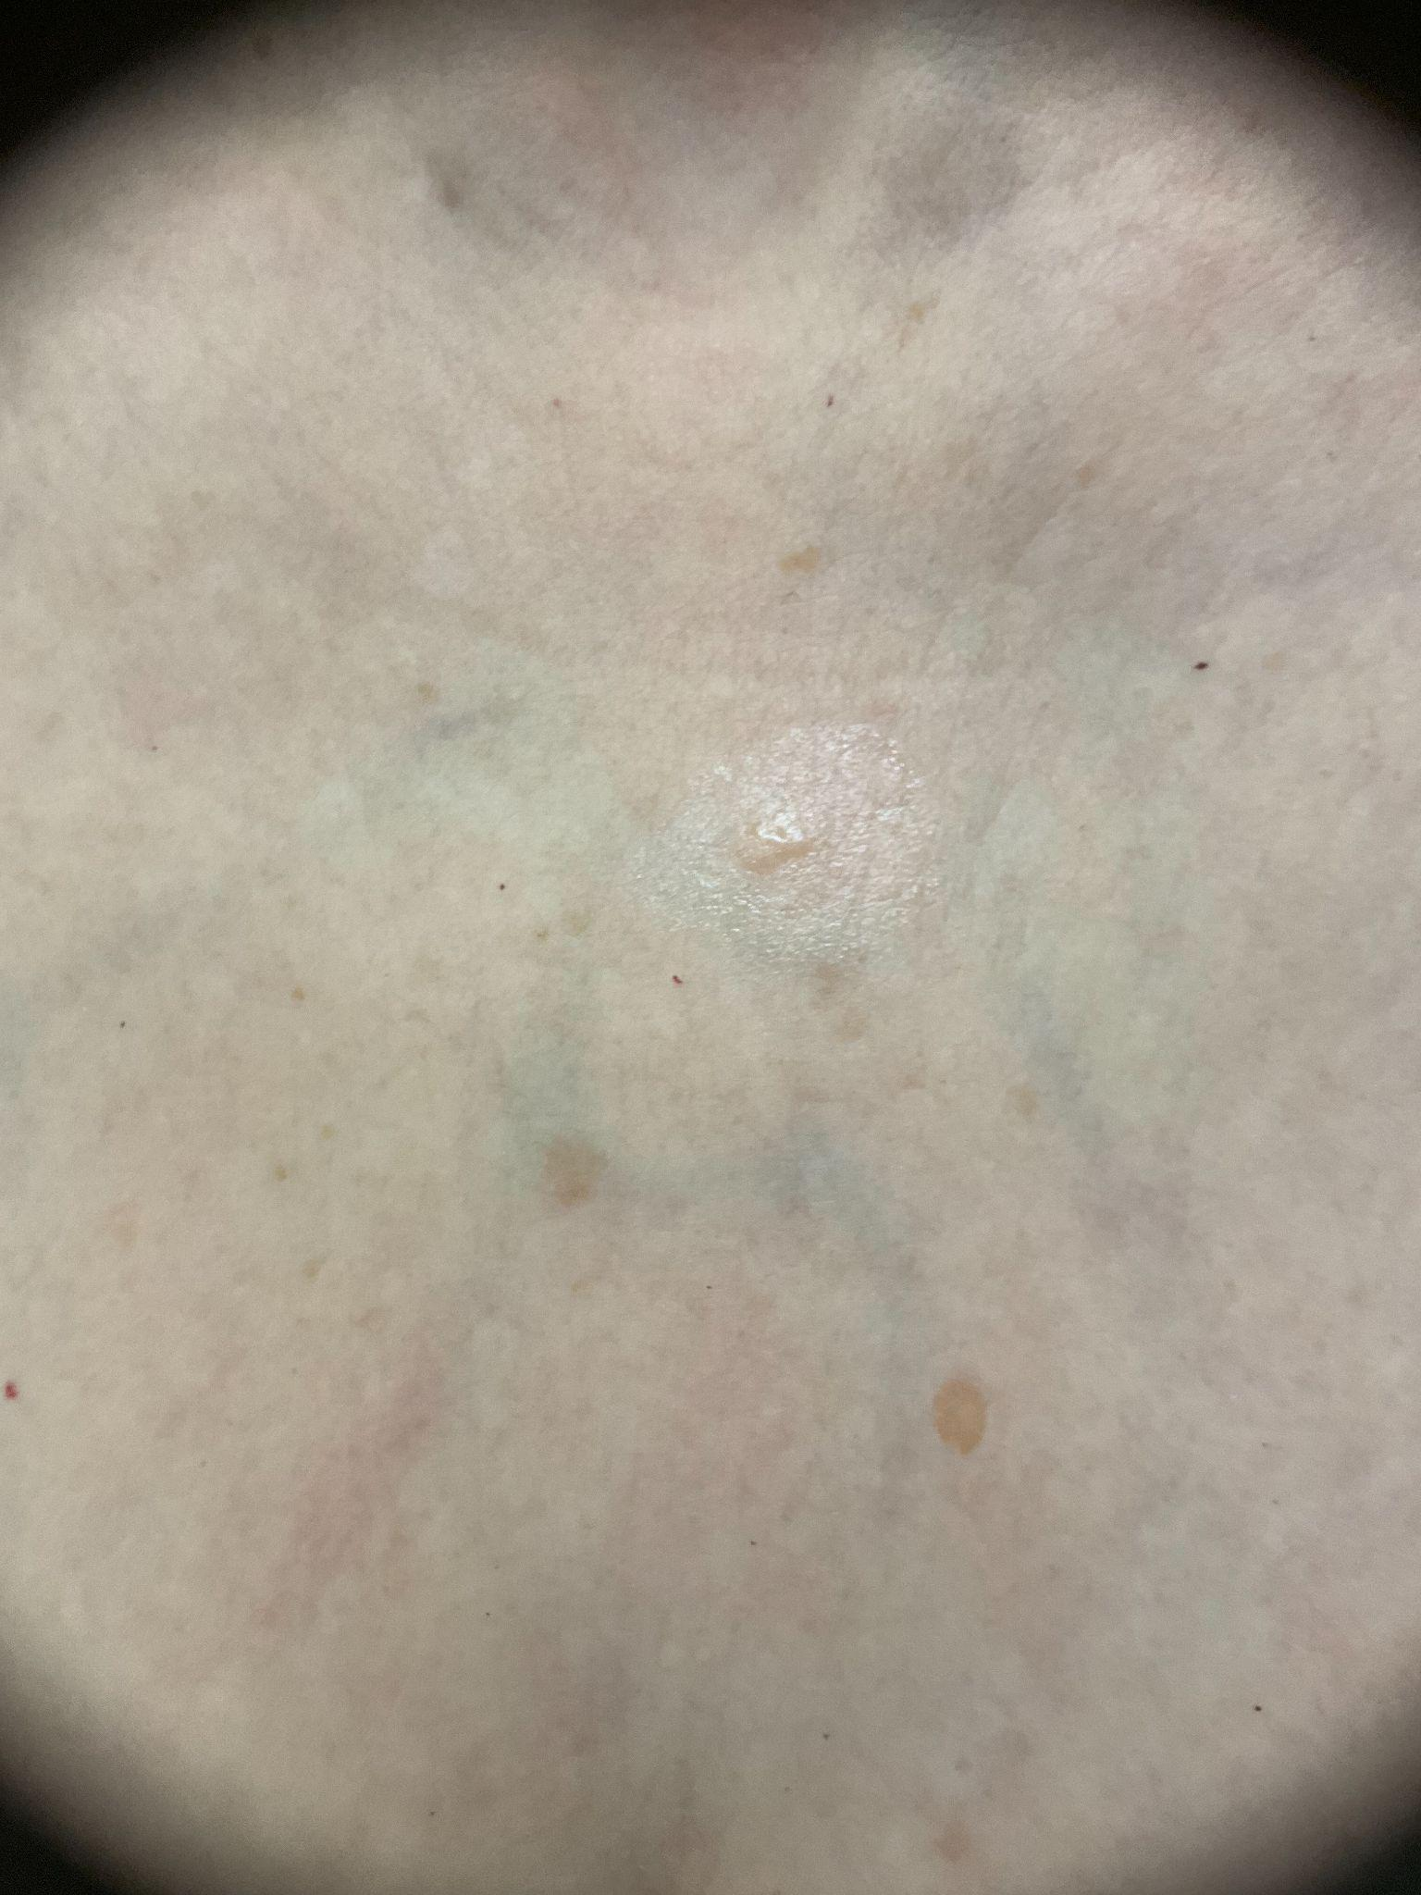
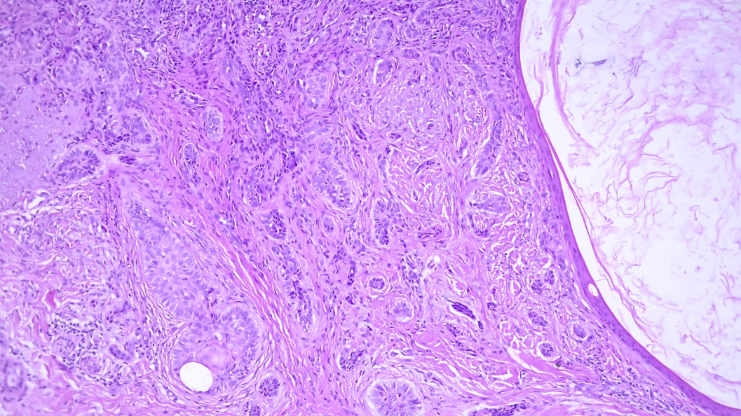
Базальноклітинна карцинома:
локальна пухлина з великим деструктивним потенціалом
[ © BOGOMOLETS CLINIC
Вузлова базаліома ]
Основна небезпека БКК — повільний, але наполегливий локальний ріст, руйнування тканин, субклінічне поширення та ризик рецидиву після неповного лікування.
[ © BOGOMOLETS CLINIC
БКК ускладнена руйнуванням кістково-хрящової тканини ]
Особливо небезпечні БКК у H-зоні обличчя: навколо очей, носа, губ, вух і центральної частини обличчя.
Вузлова базаліома
У цих ділянках навіть невелика пухлина може мати значний функціональний, естетичний і реконструктивний наслідок.
БКК, ускладнена руйнуванням кістково-хрящової тканини
[ © BOGOMOLETS CLINIC
Морфеоподібна БКК ]
[ © BOGOMOLETS CLINIC
Базальноклітинний рак ]
Морфеоподібна БКК
Базальноклітинний рак
ВИСНОВОК (ДІАГНОЗ): Базальноклітинна карцинома шкіри, інфільтративна форма (Infiltrating basal cell carcinoma ICD-O code 8092/3).

Slide 14
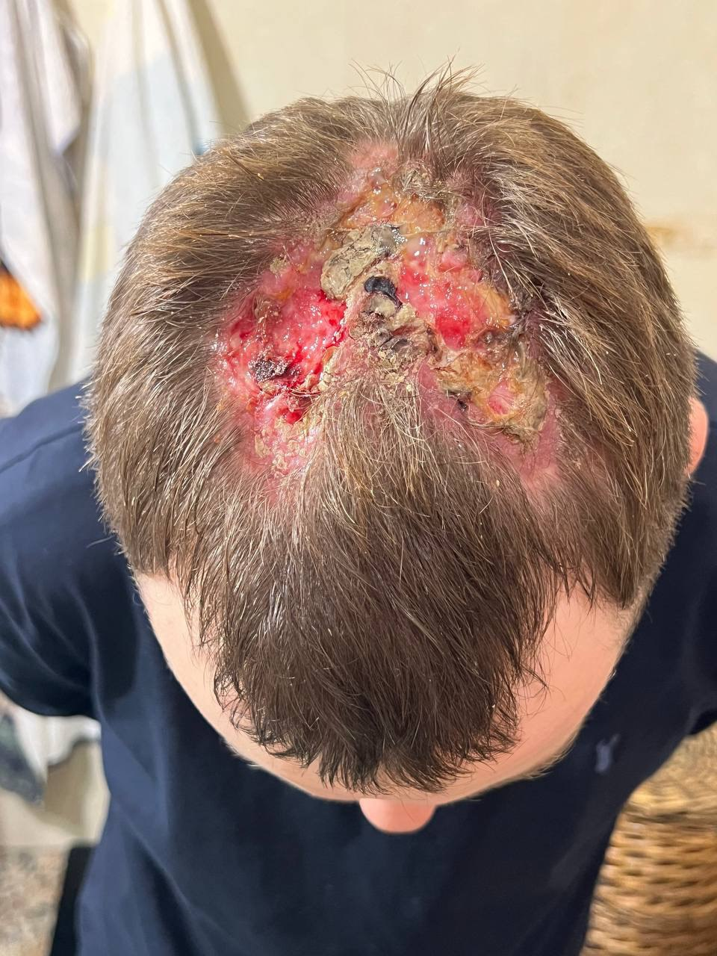
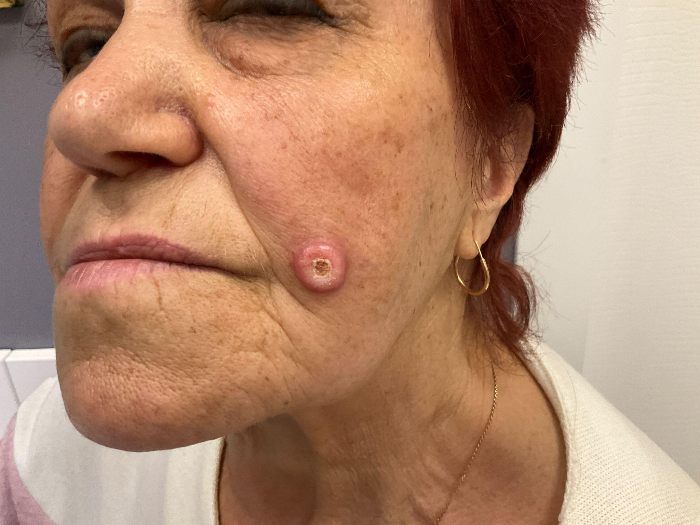
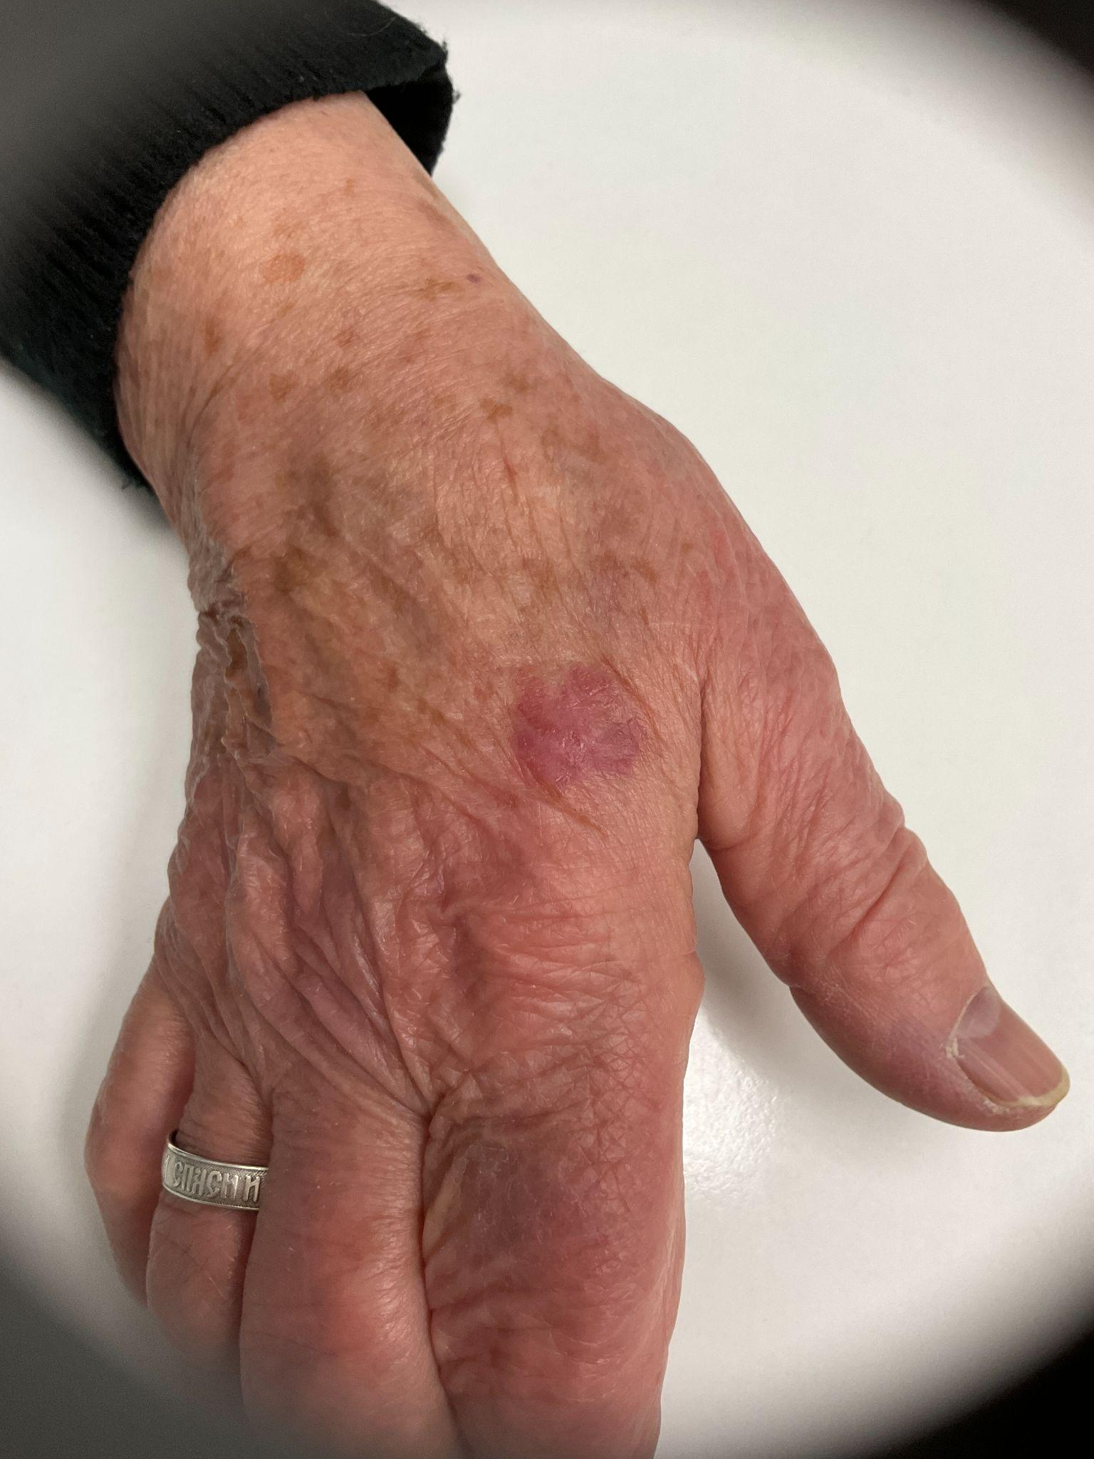
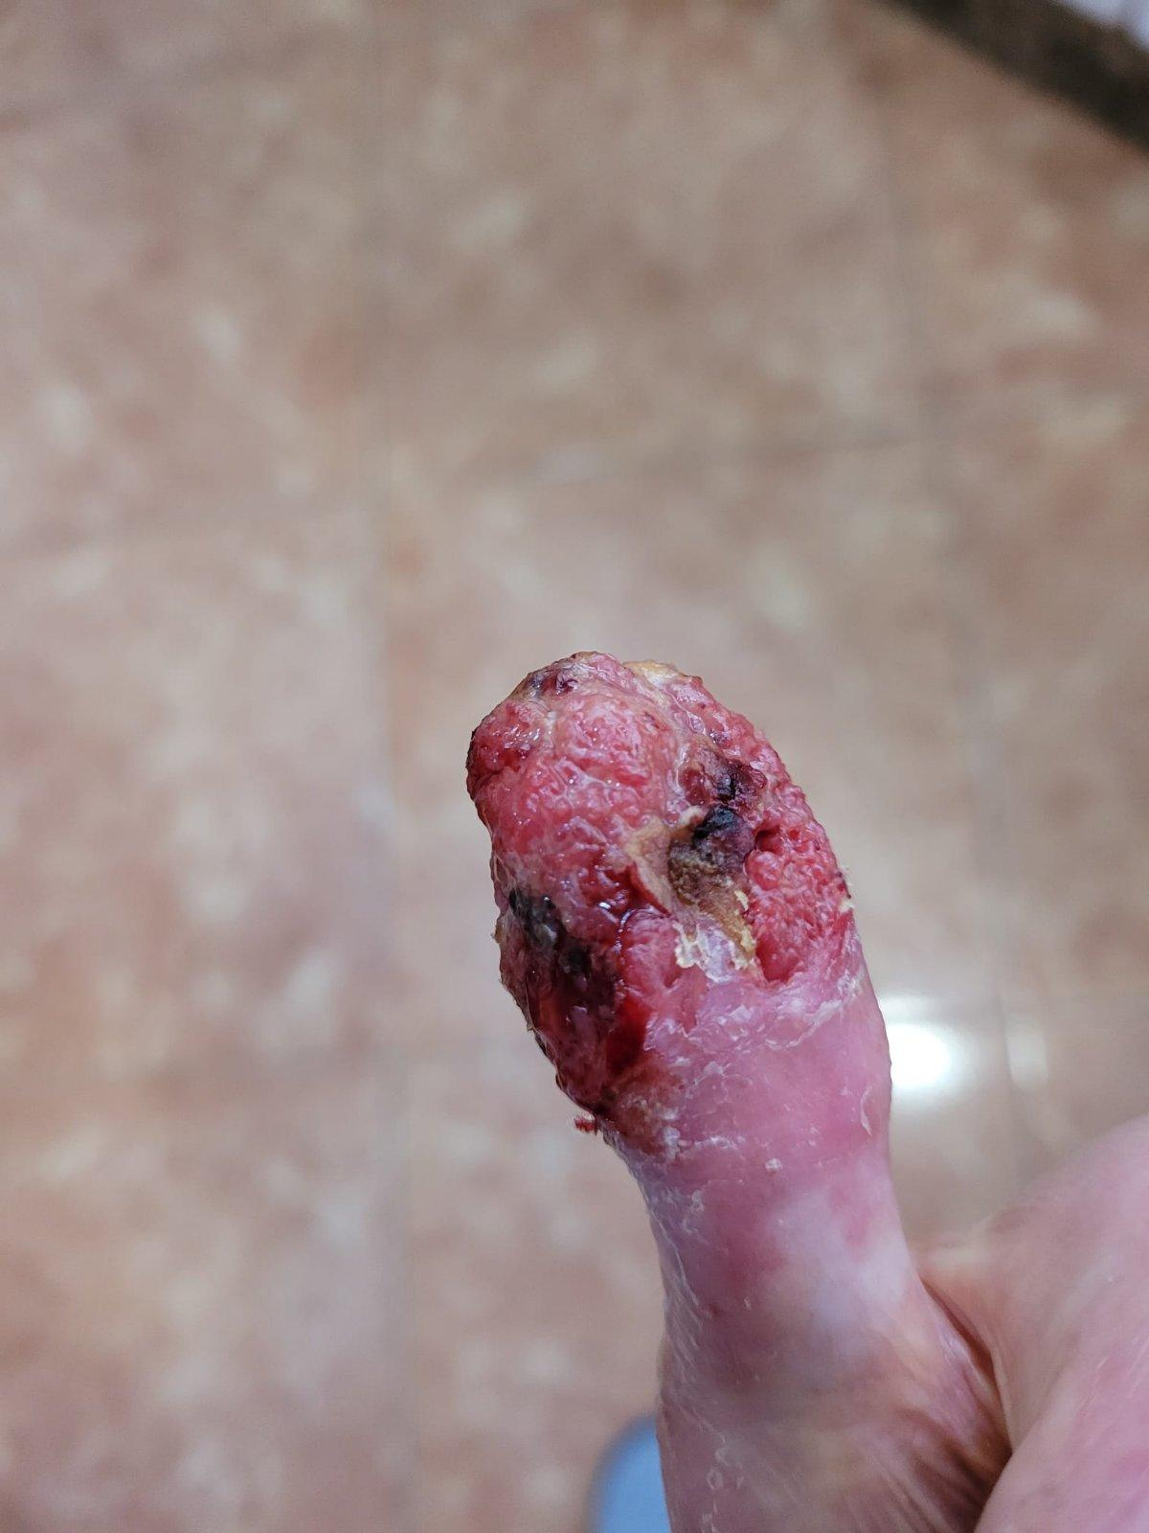
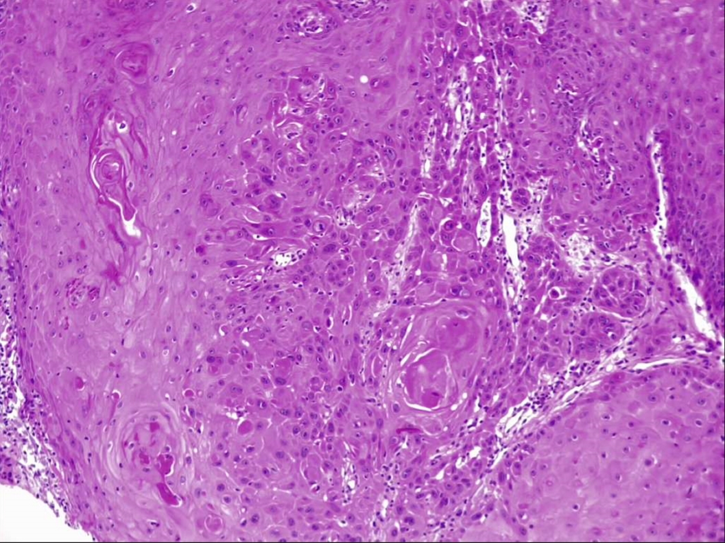
Плоскоклітинна карцинома: рак шкіри з метастатичним потенціалом
[ © BOGOMOLETS CLINIC
Кератоакантома ]
Плоскоклітинна карцинома є другою за частотою формою кератиноцитарного раку.
[ © BOGOMOLETS CLINIC
Плоскоклітинний рак ]
ПКК має ризик метастазування!
Небезпеку підвищують: глибока інвазія, низький ступінь диференціювання, периневральна інвазія, лімфоваскулярна інвазія, рецидивний характер пухлини та імуносупресія.
Кератоакантома
Плоскоклітинний рак
[ © BOGOMOLETS CLINIC
Хвороба Боуена ]
[ © BOGOMOLETS CLINIC
ПКК на тлі бульозного епідермолізу ]
Особливої уваги потребують пухлини губ, вух, обличчя, геніталій, ділянок рубців, хронічних виразок та посттравматичних зон.
Гістологія
[ Гістологія ПКК ]
Хвороба Боуена
ПКК на тлі бульозного епідермолізу
ВИСНОВОК (ДІАГНОЗ): Високодиференційована плоскоклітинна карцинома шкіри (Squamous cell carcinoma ICD-O code 8070/3).

Slide 15
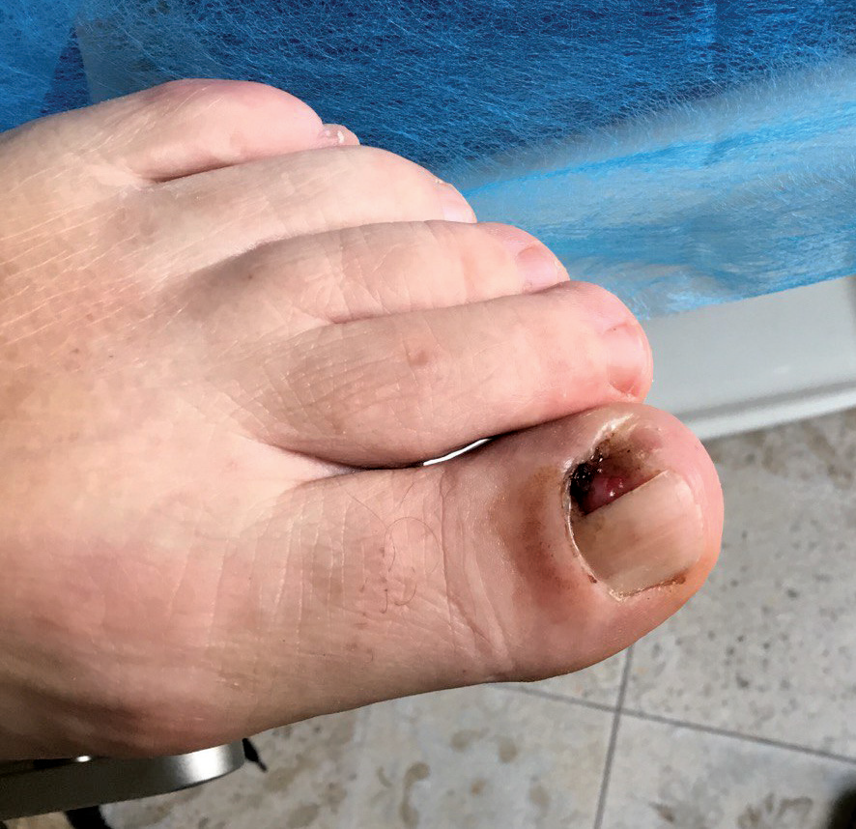
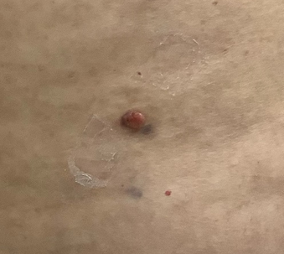
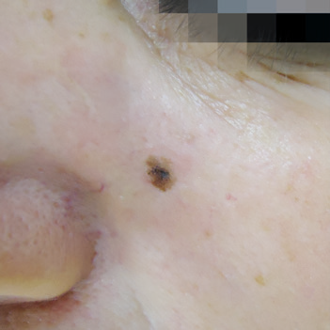
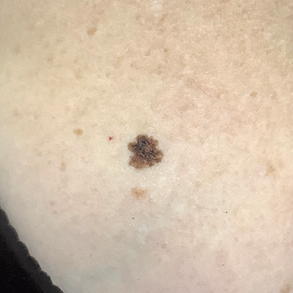
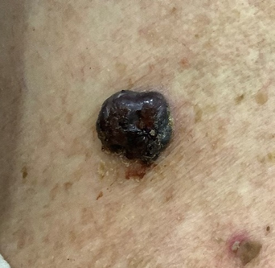
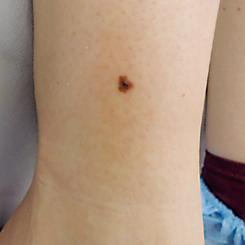
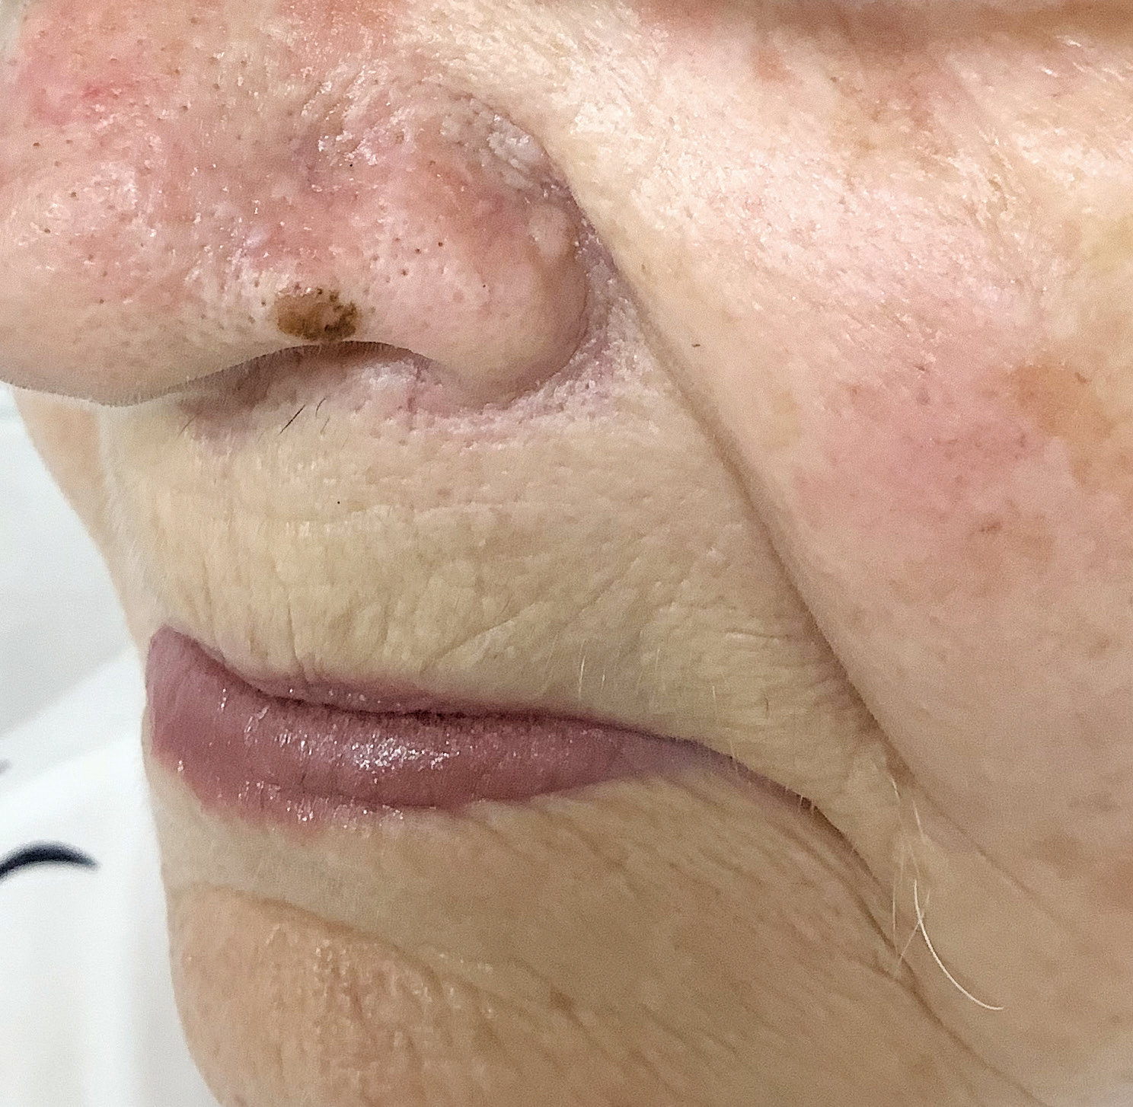
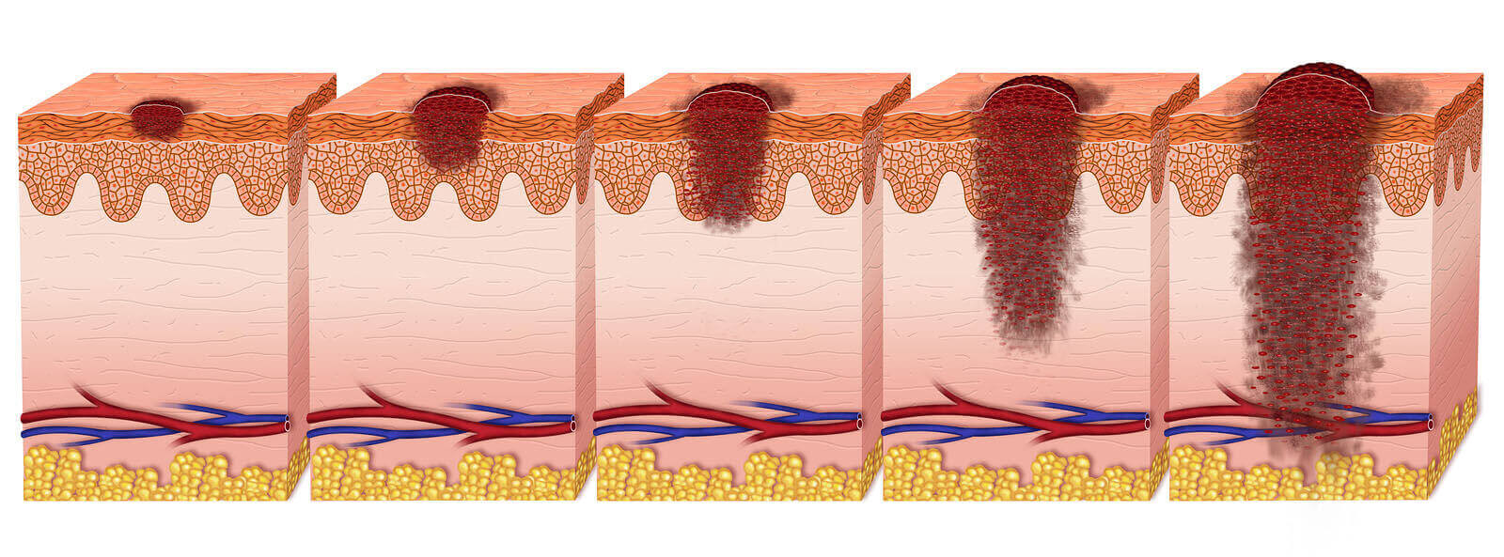
Широке хірургічне висічення, біопсія сторожового вузла
Імунотерапія / таргетна терапія (залежно від мутацій)
Широке висічення (часто Slow- Mohs)
При інвазивній трансформації — як при меланомі шкіри
Хірургія (часто ампутаційні/розширені втручання)
БСЛВ
Імунотерапія чи
таргетна терапія
Акрально-лентігінозна меланома
Амеланотична меланома
Лентіго малігна меланома
Поверхнево-
розповсюджена меланома
Меланома
Нодулярна
Меланома de novo
Меланома на фоні невуса
Хірургічне висічення з адекватними відступами
БСЛВ
Імунотерапія при стадії ≥II
Термінове радикальне висічення
БСЛВ
Часто системна терапія (імунна/таргетна)
Повне хірургічне видалення з широкими відступами
Подальше стадіювання
Повне хірургічне видалення з широкими відступами
Обов’язкове гістологічне дослідження всього невуса
Подальше стадіювання

Slide 16
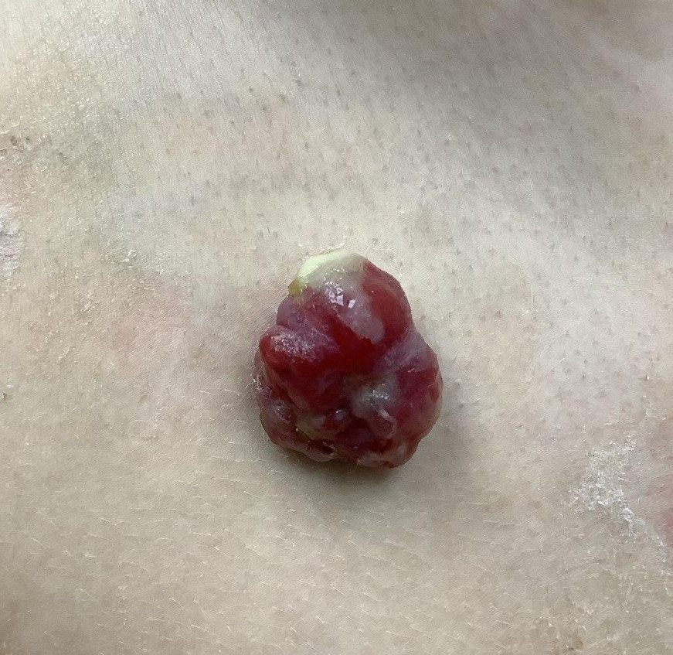
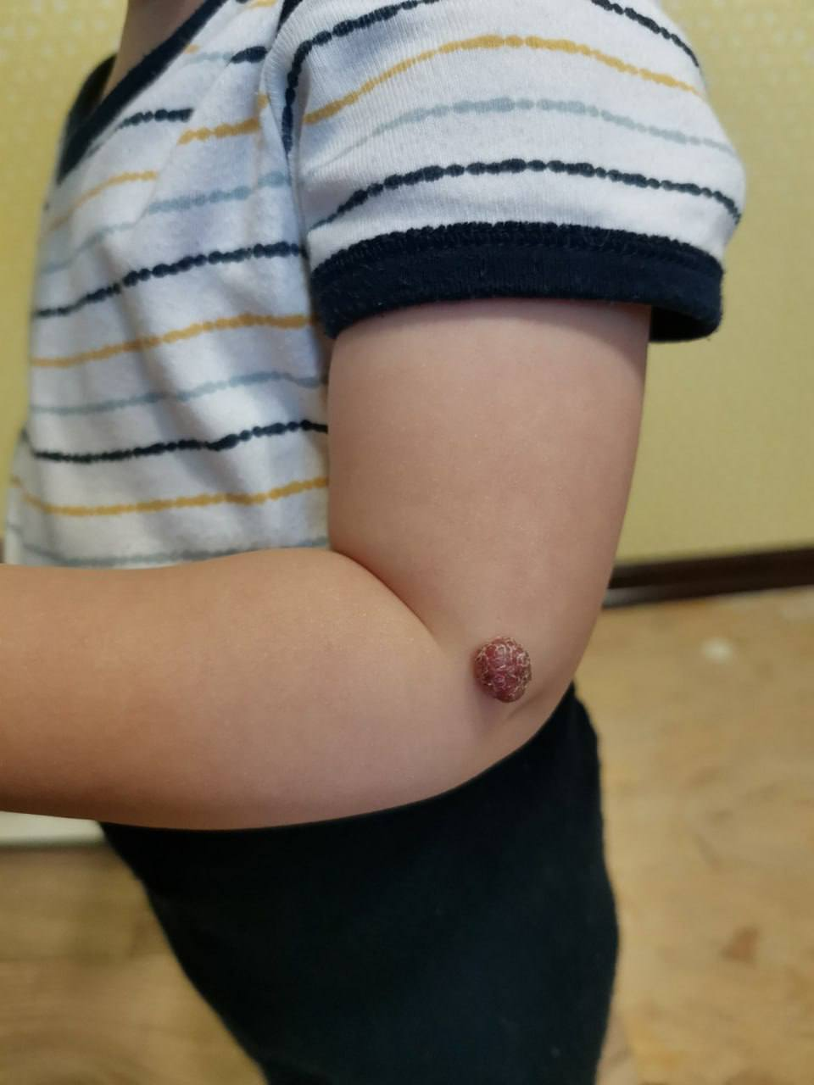

Від діагнозу до оцінки біологічного ризику
Клінічно подібні новоутворення можуть відрізнятися типом росту, глибиною інвазії, агресивністю гістологічного підтипу, ризиком рецидиву, метастатичним потенціалом і потребою в спеціалізованому лікуванні.
Піогенна гранульома, вік пацієнта 2 роки
Безпігментна меланома, вік пацієнта 1.8 роки
Персоналізована медицина починається тоді, коли лікар перестає лікувати назву діагнозу й розуміє патоморфологію і починає лікувати конкретний ризик.

Slide 17
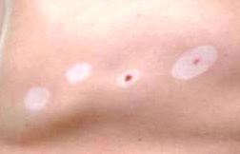
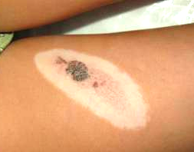

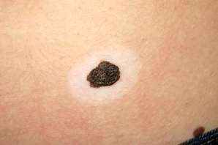
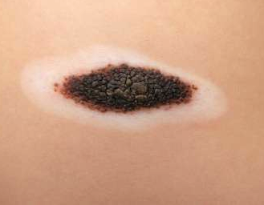
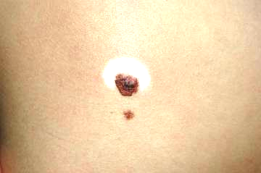
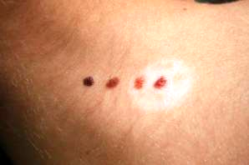
Феномен Гало-невусу: природна модель повного регресу меланоцитів
Гало-невус або невус Сеттона— це меланоцитарний невус, оточений зоною депігментації, яка поступово призводить до повного зникнення невуса.
Клінічний феномен відображає імунну реакцію проти меланоцитарних клітин.
Гало-невус демонструє, що імунна система здатна не лише стримувати клітинний ріст, а й повністю елімінувати меланоцитарні клітини.
Це важлива модель для розуміння регресії, аутоімунітету, вітиліго-подібних реакцій і протипухлинного імунного нагляду.
Гало-невус ставить велике питання: чому імунна система іноді повністю знищує меланоцити, а іноді не може зупинити меланому?

Slide 18


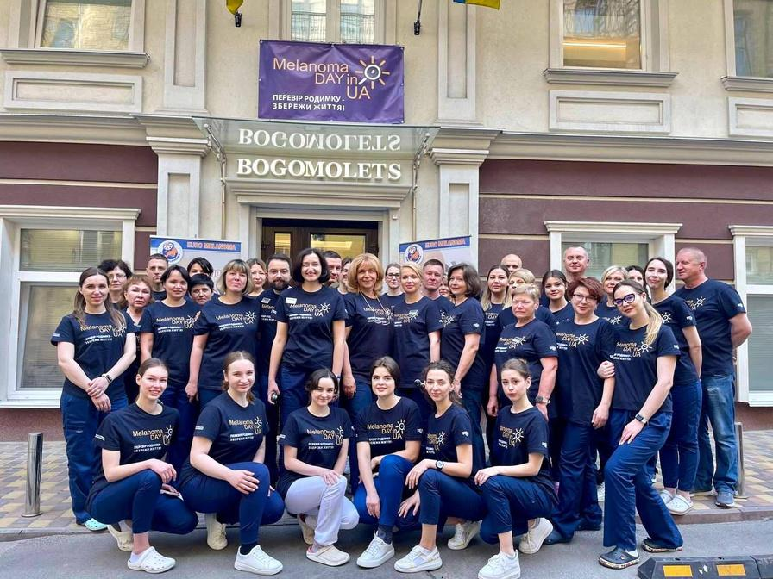


0 800 332 500
494943 обстежених людей
4903 виявлених раків шкіри
1835 виявлених меланом
ДЕНЬ МЕЛАНОМИ
18 ТРАВНЯ 2026 РОКУ
stop-melanoma.net

Slide 19


Коли мікроскоп стає частиною хірургічного рішення
Кейс

Slide 20


Slide 21





Оцінка чистоти краю резекції та дна рани
Суть методу полягає в одночасному хірургічному видаленні злоякісної пухлини шкіри, патогістологічної перевірки чистоти краю і дна рани прямо під час операції, закриттю дефекту тканин з максимальним збереженням функції і естетики.

Slide 22






Етапи МОС-хірургії
Shave-біопсія
Shave-біопсія
Shave-біопсія
1
Висічення видимої пухлини зі збереженням орієнтації
2
Кольорове кодування зразків
3
Розрізання заморожених зрізів у кріостаті
Shave-біопсія
Shave-біопсія
Shave-біопсія
4
Фарбування зрізів гематоксиліном та еозином
5
Зрізи готові до дослідження
6
Мікроскопічне дослідження та позначення залишків раку

Slide 23







Агресивна БКК: коли видимі межі не дорівнюють справжнім
Клінічно маленька пухлина біля ока, носа, губи чи вуха може мати набагато більший хірургічний та естетичний ризик, ніж більша пухлина на тулубі.
У таких випадках лікування має контролювати не тільки видиму частину, а й мікроскопічне поширення.
У дерматоонкології небезпеку визначає не те, яку частину пухлини ми бачимо, а яку - не бачимо.
БКК шкіри схилу носа справа, вузлова форма.
Н/у існувало 5 років. Було проведено MOHS-хірургію: виконано 4 дорізки для видалення пухлини в повному обсязі. Пластика острівцевим лоскутом. Результат через 6 міс.

Slide 24






Радикальність і естетика не мають конфліктувати
Естетика в онкодерматології — це не поверхнева тема. Це частина реабілітації, соціального повернення, психологічного здоров’я і якості життя.
Естетика після раку — це не про красу заради краси. Це про повернення людини до себе.
Онкохірургію часто сприймають як вибір між радикальністю і зовнішнім виглядом.
МОС-хірургія змінює цю логіку. Вона дозволяє контролювати всі краї пухлини, зберігати здорову тканину, зменшувати розмір дефекту, планувати реконструкцію після підтвердження чистих країв і зберігати функцію.
до
через 1 міс.
Чоловік, 75 років.
Діагноз: Базосквамозна карцинома шкіри верхньої повіки правого ока
І ЕТАП: Клиновидне висічення пухлини у зовнішньому куті верхньої повіки правого ока під місцевим знеболенням.
ІІ ЕТАП: Виділення та підшивання танзокон’юнктивального клаптя під загальним знеболенням.

Slide 25


Показання до МОС-хірургії
Метод обирається не за розміром пухлини, а за ризиком, локалізацією, гістологією та потребою зберегти тканину.
Основні показання:
агресивні гістологічні типи БКК;
ПКК високого ризику;
пухлини H-зони обличчя;
рецидивні БКК і ПКК;
нечіткі клінічні межі;
пухлини після попереднього неповного лікування;
пухлини в ділянках, де потрібно зберегти функцію і форму;
окремі випадки melanoma in situ / lentigo maligna в анатомічно складних зонах.
дерматофібросаркома протуберанс

Slide 26







Кейс ДФСП
Чоловік, 54 роки.
Звернувся зі скаргами на потовщення та пігментацію в ділянці атрофічного рубця, що залишився після видалення новоутворення.
Патогістологічний висновок: дерматофібросаркома протуберанс.

Slide 27














до
Проведено Slow-MOHS: 3 дорізки, пластика лоскутом Кeystone.
через 5 міс.

Slide 28




Slide 29




Slide 30







Феномен емпериполезісу: Rosai-Dorfman disease
Rosai-Dorfman disease — гістіоцитарне захворювання з шкірними проявами та можливим ураженням лімфатичних вузлів.
Однією з характерних гістологічних ознак є емпериполезіс — наявність інтактних клітин, зокрема лімфоцитів, усередині цитоплазми гістіоцитів.
Це не класичний фагоцитоз у простому розумінні, а складний феномен клітинної взаємодії.
https://www.dovepress.com/cutaneous-to-bronchial-rosaidorfman-disease-without-lymphadenopathy-a--peer-reviewed-fulltext-article-CCID
https://www.researchgate.net/publication/399263845_Cutaneous_Rosai-Dorfman_disease_a_comprehensive_literature_review_and_two_case_reports

Slide 31


Slide 32


Феномен інфантильної гемангіоми
Інфантильна гемангіома — найчастіша доброякісна судинна пухлина дитячого віку.
Для неї характерні поява в перші тижні життя, фаза швидкої проліферації, період стабілізації, поступова інволюція та можливі залишкові зміни.
Гемангіома є доброякісною пухлиною, яка може бути біологічно активною, швидко рости й викликати ускладнення і порушення життєвоважливих функцій.
Її потрібно оцінювати не лише за виглядом сьогодні, а за очікуваною траєкторією розвитку.
1 міс
2 міс
3 міс
4 міс
5 міс
6 міс
http://mpu.med-expert.com.ua/article/view/299678
http://psu.med-expert.com.ua/article/view/298933

Slide 33
Гемангіома – доброякісна,
але небезпечна пухлина
Злоякісна пухлина
Доброякісна пухлина
клінічні ознаки:
клінічні ознаки:
1. Стрімке неконтрольоване зростання
1. Контрольоване, не швидке зростання
пухлини
✔
пухлини
2. Інвазивний ріст, який інфільтрує
2. Відсутність інвазії та проростання в
тканини
✔
навколишні тканини
3. Відсутність капсули пухлини
✔
3. Наявність пухлинної оболонки - капсули
4. Утворення виразки, деструкція, некроз
4. Відсутня схильність до утворення виразок
тканин пухлини
✔
та деструкції тканин
5. Поширення пухлини та утворення нових
5. Відсутній ризик поширення пухлини та
вогнищ пухлинного росту в інших
✔
утворення нових вогнищ в інших органах і системах
органах і системах
6. Смерть пацієнта
✔
6. Не призводить до смерті пацієнта
7. Тенденція до регресу пухлини зазвичай відсутня
?
?
7. Може мати тенденцію до інволюції
«ГЕМАНГІОМА» – пухлина доброякісна, але при розвитку ускладнень або асоційованих синдромів, може призвести до порушення життєво важливих функцій і навіть смерті пацієнта!

Slide 34





Вроджена
гемангіома
Інфантильна
гемангіома
NICH
PICH
VS
RICH
0
2
4
6
8
0
2
4
6
8
10
12
міс.
0
1
2
3
4
5
6
7
8
9
10
12
міс.
11
Ембріогенез
Народження дитини
Народження дитини

Slide 35


Slide 36




Пропранолол: системна революція в лікуванні
ІГ найвищого ступеня ризику
Діагноз: Інфантильна гемангіома сегментарна, ускладнена виразкуванням, найвищого ступеня ризику
Лікування онлайн: 12 міс пероральний розчин пропранолола гідрохлорида
початок лікування
через 1 міс.
через 3 міс.
через 14 міс.
через 12 міс.
через 8 міс.

Slide 37





Тимолол: локальний інструмент для інфантильних гемангіом
Тимолол не замінює пропранолол при високоризикових ІГ. Його роль — м’який локальний вплив у правильно відібраних пацієнтів. Це не “слабший пропранолол”, а інший інструмент для іншої клінічної задачі.
Діагноз: інфантильна гемангіома шкіри чола в фазі проліферації, найвищого ступеня ризику, з тенденцією до екзофітного росту.
Лікування онлайн: тимолол 1%, результат за 12 місяців.
https://med-expert.com.ua/journals/en/successful-experience-treatment-infantile-hemangioma-critical-localization-zone-local-%ce%b2-blockers/?link=https://med-expert.com.ua/journals/en/publishing-activity-en/sovremennaya-pediatriya-ukraine-en/modern-pediatrics-ukraine-6-2022/

Slide 38






Як бета-блокатори впливають на гемангіому
Бета-блокатори змінюють динаміку росту судинної пухлини. Це приклад терапії, яка впливає на біологічну поведінку процесу.
Ранній ефект пов’язаний із вазоконстрикцією: гемангіома стає менш яскравою, менш напруженою, поступово змінює колір. Подальша дія пов’язана зі зниженням проангіогенних сигналів, впливом на проліферацію ендотеліальних клітин та індукцією апоптозу клітин гемангіоми.
Діагноз: інфантильна гемангіома високого ступеня ризику з тенденцією до периферичного росту у фазі проліферації.
Лікування: місцеві бета-блокатори, результат за 10 місяців.

Slide 39



Персоналізований алгоритм лікування ІГ
Потрібно враховувати вік дитини, фазу розвитку гемангіоми, локалізацію, глибину, тип росту, швидкість прогресування, ризик функціонального порушення, ймовірність виразкування, очікувані залишкові зміни та психосоціальний вплив.
Тактика може включати спостереження, системний пропранолол, топічний тимолол, лазер, хірургічну корекцію або комбінований підхід.
Не всім потрібно чекати. Не всім потрібна системна терапія. Не всім потрібен лазер або операція.
Персоналізована терапія гемангіоми — це коли ми лікуємо не фотографію, а прогнозуємо перебіг і запобігаємо ускладненням.
Діагноз: інфантильна гемангіома найвищого ступеня ризику у фазі проліферації, ускладнена виразкуванням, вторинним інфікуванням, больовим синдромом та кровотечею.
Лікування онлайн: у зв’язку з перебуванням дитини на окупованих територіях: Результат через 16 місяців.
https://pubmed.ncbi.nlm.nih.gov/37651201/

Slide 40




Телемедицина при інфантильних гемангіомах
Телемедицина дозволяє оцінювати динаміку росту за серією фото, контролювати відповідь на тимолол, вчасно виявляти ознаки виразкування, підтримувати батьків, маршрутизувати дітей із високим ризиком.
Телемедицина особливо важлива в умовах війни, міграції, обмеженої мобільності або віддаленості від спеціалізованого центру. Якісне дистанційне ведення починається з якісної фотофіксації, структурованих запитань і чітких критеріїв, коли потрібен очний огляд.
Діагноз: інфантильна гемангіома високого ступеня ризику у фазі проліферації з тенденцією до ендофітного росту.
Лікування онлайн: місцеві бета-блокатори на період дообстеження, результат за 12 місяців

Slide 41
Модель медицини точності
Раки шкіри й інфантильні гемангіоми — різні біологічні процеси, але вони демонструють спільну логіку сучасної медицини.
Раки шкіри:
Гемангіоми:
Оцінка гістологічного ризику
Раки шкіри вчать нас розпізнавати наслідки накопиченого ушкодження, оцінювати гістологічний ризик, контролювати межі пухлини й поєднувати радикальність зі збереженням тканини.
Визначення форми росту
МОС-хірургія
Гемангіоми вчать нас розуміти ангіогенний ріст, оцінювати траєкторію, вчасно втручатися, керувати біологією пухлини медикаментозно та супроводжувати дитину в реальному житті.
Оцінка ступеня ризику
В одному випадку точність означає мікроскопічний контроль злоякісної тканини, в іншому — правильний час і правильний спосіб впливу на доброякісний судинний ріст.
Контроль меж пухлини
Прогноз лікування
Медицина точності — це не одна технологія, це спосіб мислення.
Визначення тактики ведення
Радикальність із збереженням тканини

Slide 42


Slide 43

Повернення до спадщини академіка О.О. Богомольця
Академік Богомолець учив мислити не лише хворобою, а реакцією організму, тканиною, адаптацією і внутрішніми механізмами життя.
Сьогодні ця логіка продовжується в медицині точності.
Ми бачимо шкіру як орган пам’яті.
Ми читаємо тканину через патоморфологію.
Ми відповідаємо на злоякісний ріст через МОС-хірургію.
Ми керуємо судинним ростом інфантильних гемангіом через бета-блокатори.
Ми використовуємо телемедицину, щоб не втрачати час, доступ і контроль.
Медицина майбутнього — це не медицина сильнішого втручання.
Це медицина точнішого розуміння.
«Кожен повинен прагнути прожити життя не для себе - для людей, для Батьківщини. До цього я завжди прагнув... Я все своє свідоме життя віддав людям, пошукам можливостей зробити життя довгим і позбавленим хвороб.» 1938.

Slide 44
Дякую за вашу увагу!
Продовжувати традицію академіка Богомольця сьогодні — означає бачити в кожній хворобі не лише діагноз, а біологічний процес; не лише тканину під мікроскопом, а людину, чиє майбутнє залежить від точності нашого рішення

